Slide 1



WARTOŚĆ 168
Centrum analizy prawnej LSEG (dawniej Refinitiv)
Podręcznik szkoleniowy

Slide 2

Zawartość
Kluczowe osoby kontaktowe....................................3
Czym jest LSEG?...............................4
Przepływ pracy LSEG.......................5
LSEG i inicjatywy centralne.......6
Wprowadzenie do LSEG......................7
Dodawanie strony trzeciej do LSEG...8
Analizator ryzyka.........................12
Weryfikacja World Check...............14
Kontrola niepożądanych mediów.................27
Wdrażanie podmiotu zewnętrznego...........31
Przypisywanie kwestionariuszy................47
Rozszerzona analiza due diligence.............76
Proces aktualizacji World Check...77
Proces odnawiania..........................84

Slide 3

Kluczowe kontakty
Zespół RPM ds. zgodności:
Hrabia Shelley Starszy dyrektor ds. globalnej zgodności | searl@rpminc.com
Caroline Watson Dyrektor ds. zgodności – Europa | cwatson@rpminc.com
Helen Dillon Kierownik ds. zgodności i etyki | hdillon@rpminc.com

Slide 4

Czym jest LSEG Due Diligence Centre?
LSEG Due Diligence Center (LSEG) to platforma do zarządzania analizą due diligence stron trzecich, która zastąpi technologię Truth Technologies, stosowaną w przeszłości do przeprowadzania wyszukiwań World-Check w odniesieniu do stron trzecich zamierzających przeprowadzać transakcje z RPM i jej spółkami zależnymi.
LSEG usprawni i ustandaryzuje zarządzanie stronami trzecimi w całej organizacji, zapewni w pełni zintegrowany system zatwierdzania poprzez wykorzystanie wstępnie zdefiniowanych przepływów pracy i zwiększy widoczność stron trzecich na całym świecie.
LSEG jest ogromnym krokiem naprzód dla spółki RPM i znacząco ograniczy ryzyko korupcji i łapownictwa oraz ułatwi przestrzeganie przepisów handlowych we wszystkich spółkach operacyjnych.

Slide 5
Przepływ pracy LSEG
Nowy podmiot zewnętrzny – wdrożenie
Analizator ryzyka i raport World Check
Przegląd wyników World Check Hits i stron średniego/wysokiego ryzyka
Kwestionariusz wewnętrzny – ulepszona analiza due diligence
Kwestionariusz zewnętrzny dla ^{podmiotu} zewnętrznego – ulepszona analiza due diligence
Raporty LSEG – ulepszona analiza due diligence (DODATKOWY KOSZT)
Ciągłe monitorowanie w Worldcheck*
Analizę due diligence w zakresie zrównoważonego rozwoju i odpowiedzialnego zaopatrzenia przeprowadzi się dla większych i wyższych dostawców wraz z przepływem pracy LSEG – będzie ona prowadzona centralnie w RPM
Niskie ryzyko – zatwierdzone
Uderzenie podczas kontroli światowej, średnie lub wysokie ryzyko
Zatwierdzono
Zatwierdzono
Odrzucono
Odrzucono
Kontynuuj wdrażanie, aby zebrać więcej danych
Kontynuuj wdrażanie, aby zebrać więcej danych
Zatwierdzono
Zatwierdzono
Odrzucono
Odrzucono
Kontynuuj wdrażanie, aby zebrać więcej danych
*Należy pamiętać, że wszystkie zatwierdzone strony będą stale monitorowane

Slide 6
LSEG i zrównoważone zamówienia: Inicjatywa kierowana przez ośrodek
Analiza due diligence stron trzecich
(LSEG)
Oceny zrównoważonego rozwoju
Odpowiedzialne zaopatrzenie
(Zespół ds. zamówień centralnych)
LSEG będzie stanowić część znacznie szerszego przepływu pracy kierowanego przez Centrum RPM, koncentrującego się na pełnej weryfikacji wszystkich SPRZEDAWCÓW zewnętrznych z perspektywy zgodności, zrównoważonego rozwoju i odpowiedzialnych zamówień zgodnie z celami RPM „Budowanie lepszego świata”.
W związku z tym zarządzanie klientami i dostawcami będzie nieco inne w LSEG.
Klienci będą w pełni zarządzani na poziomie lokalnego podmiotu, podczas gdy zatwierdzenie dostawców zewnętrznych będzie zarządzane centralnie przez zespół RPM ds. zgodności. Zapewni to, że dostawcy zewnętrzni wysokiego i wysokiego ryzyka zostaną przedłożeni do oceny ich poświadczeń w zakresie zrównoważonego rozwoju.
Wszelkie pytania dotyczące wpływu, jaki będzie to miało na Twoją lokalną działalność, skontaktuj się z zespołem RPM ds. zgodności.

Slide 7
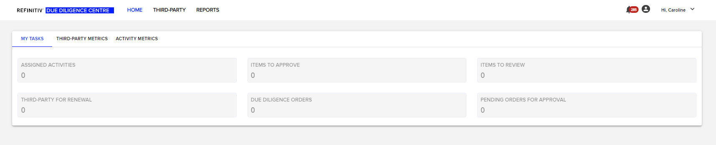
Platforma LSEG: Wprowadzenie
Początkowy ekran główny platformy LSEG zapewnia użytkownikowi pulpit nawigacyjny umożliwiający łatwy podgląd bieżącej aktywności/przypisanego statusu zadania.
Każdemu użytkownikowi w LSEG przypisana jest rola: Wdrażanie (odpowiedzialny za wprowadzanie danych stron trzecich) lub Zatwierdzenie (odpowiedzialny za zatwierdzanie stron trzecich w systemie).
Użytkownicy mają również przypisane działy i będą mieli tylko wgląd w przypisane im oddziały.
Ogólnie rzecz biorąc, dwa działy, które będą używane na poziomie jednostki operacyjnej, to:
Oddział właściwy dla podmiotu (np. Carboline Inc, Stoncor Republika Południowej Afryki)
Dostawcy RPM – Carboline Inc. itp.
Pozwoli to chronić dane stron trzecich, które będą widoczne w różnych jednostkach biznesowych, a także umożliwi centralizację danych dostawców w ramach centralnego przepływu pracy spółki RPM (patrz slajd 6).

Slide 8
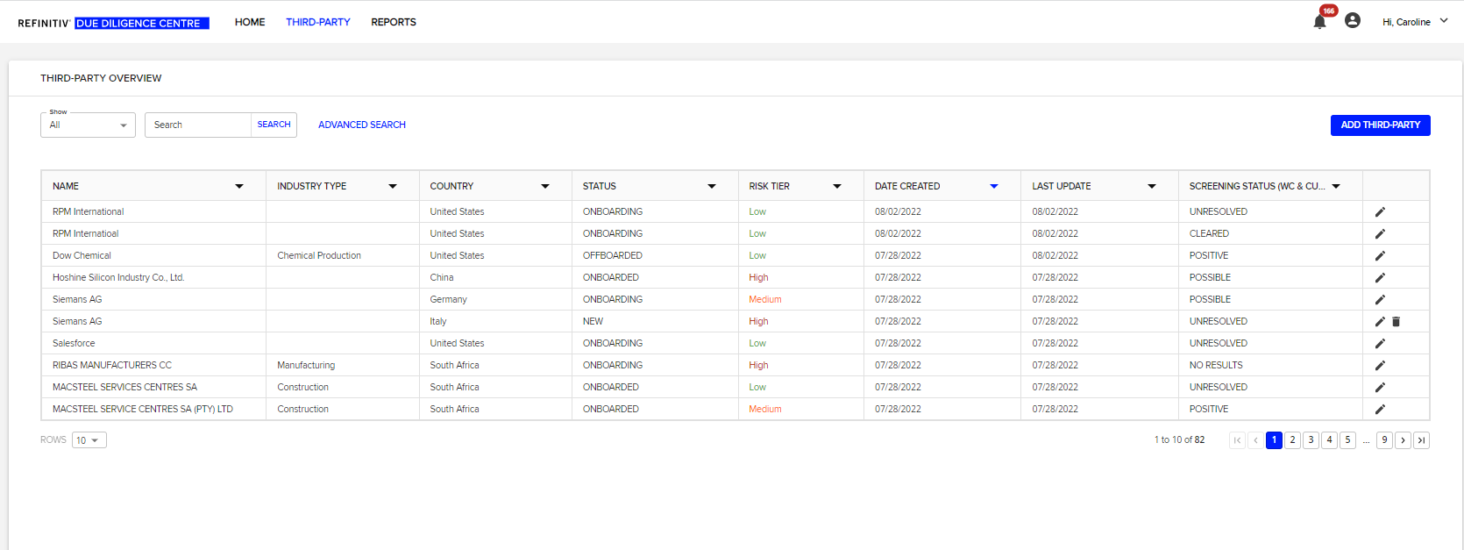
Dodawanie nowej strony trzeciej do LSEG
Wypełnia zespół ds. wdrażania
Na ekranie głównym wybierz opcję PODMIOT ZEWNĘTRZNY z górnego menu, aby przejść do przeglądu strony trzeciej dla swojej organizacji.
Aby uniknąć powielania, przed dodaniem strony trzeciej do systemu należy najpierw sprawdzić, czy nie istnieje. Użyj ZAAWANSOWANE WYSZUKIWANIE (funkcjonalność jest znacznie lepsza niż ogólne pole wyszukiwania), aby sprawdzić, czy istnieją wcześniej strony trzecie.
Jeśli strona trzecia istnieje i jest zatwierdzona w systemie, możesz kontynuować transakcję z stroną trzecią. Jeśli strona trzecia istnieje i jest odrzucana w systemie, skontaktuj się z Zespołem ds. zgodności RPM
Jeśli strona trzecia nie istnieje, kliknij DODAJ OSOBĘ TRZECIĄ, aby utworzyć nowy rekord strony trzeciej.

Slide 9
Dodawanie nowej strony trzeciej do LSEG
Po kliknięciu przycisku DODAJ PODMIOT TRZECKI zostanie wyświetlony nowy ekran, na którym zostanie wyświetlony monit o uzupełnienie szeregu informacji o podmiocie zewnętrznym. Są one podzielone na następujące kategorie:
Informacje ogólne
Segmentacja stron trzecich
Adres
Kontakt
Kryteria przesiewowe
Opis
W ramach procedur analizy due diligence podmiotów zewnętrznych RPM należy wypełnić tylko niektóre pola.
Pola, które należy wypełnić, znajdują się na odwrocie:

Slide 10
Dodawanie nowej strony trzeciej do LSEG
Wypełnienie pewnych informacji w sekcji DODAJ PODMIOT ZEWNĘTRZNY jest wymagane do przeprowadzenia weryfikacji World Check dla podmiotu zewnętrznego, a także do prowadzenia analizy ryzyka, która jest używana w połączeniu z wyszukiwaniem World-Check w celu oceny ogólnego profilu ryzyka podmiotu zewnętrznego. Wyszukiwanie w systemie World-Check oraz Analizator ryzyka zostaną omówione w kolejnych częściach niniejszego Podręcznika szkoleniowego.
Informacje, które mają kluczowe znaczenie dla efektywnego korzystania z narzędzia LSEG i które należy wprowadzić, to:
Informacje ogólne
Imię i nazwisko: Wprowadź oficjalną pełną nazwę podmiotu zewnętrznego
Numer referencyjny: Unikatowy identyfikator, zaleca się stosowanie lokalnych oznaczeń referencyjnych ERP. Jeśli numer referencyjny już istnieje, system powiadomi o tym użytkownika.
Typ branży: Użyj funkcji listy rozwijanej, aby wybrać typ branży strony trzeciej
Przychody: W przypadku klientów należy wprowadzić przewidywalną wartość sprzedaży u strony trzeciej, w przypadku dostawców wprowadzić przewidywaną wartość wydatków (w USD).
Segmentacja stron trzecich
Typ towaru: Użyj funkcji listy rozwijanej, aby wybrać charakter relacji biznesowej z podmiotem zewnętrznym (definicje typów towarów znajdują się na następnej stronie)
Adres
Kraj: Pełny adres strony trzeciej nie jest wymagany, choć zalecany. Kraj, w którym są zarejestrowane, jest
Po wypełnieniu wymaganych pól przewiń do dołu ekranu i kliknij ZAPISZ.
Po kliknięciu przycisku ZAPISZ system LSEG wykonuje 2 czynności:
Przeprowadza wyszukiwanie kontroli World-Check/Media Check względem strony trzeciej
Zapewnia ocenę ryzyka strony trzeciej przy użyciu narzędzia do analizy ryzyka

Slide 11
Dodawanie nowej strony trzeciej do LSEG
Typ towaru RPM
Podmiot rządowy (bezpośredni/pośredni): Ostatecznym użytkownikiem końcowym produktu(-ów) jest podmiot będący własnością rządu lub będący jego częścią. Może to nastąpić poprzez zakup bezpośredni lub pośrednio za pośrednictwem dystrybutora lub instalatora/aplikatora.
Użytkownik końcowy klienta: Odbiorca lub nabywca produktów Spółki, który ostatecznie korzysta z produktu i nie odsprzedaje produktu
Eksportuj dystrybutorów klientów: Nabywca produktu, który zamierza odsprzedać klientowi spoza kraju, w którym się znajdujesz, np. firma US RPM Company sprzedaje dystrybutorowi z siedzibą w Meksyku, który sprzedaje użytkownikom końcowym z siedzibą poza USA.
Instalatorzy/aplikatory: Nabywca produktu, który zamierza zainstalować w imieniu użytkownika końcowego
Partner joint venture: Osoby, z którymi Spółka zawarła umowę biznesową w celu utworzenia nowego podmiotu gospodarczego i/lub zarządzania aktywami
Krajowy dystrybutor będący dystrybutorem produktu, który zamierza odsprzedać klientowi w kraju, w którym się znajdujesz, np. spółka RPM, dystrybutor i użytkownik końcowy, ma siedzibę w Niemczech
Doradca/Pośrednik: Doradca, który niezależnie lub bezpośrednio archiwizuje dokumenty lub reprezentuje RPM lub jej spółki zależne wobec agencji rządowych, sądów lub inwestorów
Doradca/Pośrednik: Udzielanie porad technicznych lub SME w imieniu Firmy poprzez reprezentowanie Firmy innej osobie, firmie, podmiotowi lub urzędnikowi państwowemu
Agent: Upoważnieni do działania na rzecz lub w imieniu Spółki w interesie Spółki, np. agenci sprzedaży, agenci celni, agenci zezwoleń
Wykonawca/podwykonawca: Dostarczanie towarów lub usług Firmie na warunkach umownych, ale w inny sposób nie są pod kontrolą Firmy, np. instalatorzy/naprawcy
Dostawca bezpośredni/Sprzedawca: Dostarczanie surowców i opakowań wykorzystywanych przez Spółkę
Logistyka/spedycja
Brak bezpośredniego dostawcy/dostawcy: Dostarczanie części, komponentów oraz elementów narzutowych i innych używanych przez Firmę
Dostawca usług: Świadczenie usług funkcjonalnych lub wsparcia na rzecz Spółki (np. komunikacja, przechowywanie, usługi przetwarzania, usługi IT, usługi marketingowe, usługi finansowe
Dystrybutor dostawcy: Sprzedawca produktu, który odsprzedaje w imieniu producenta (producentów)
Inne

Slide 12
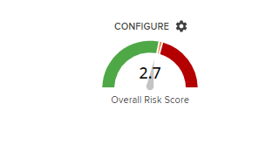

Analizator ryzyka
Analizator Ryzyka to narzędzie wbudowane w platformę LSEG, które pomaga zapewnić ogólny przegląd profilu ryzyka podmiotu zewnętrznego.
Analizator ryzyka jest uruchamiany niezależnie od funkcji kontroli World Check/Media Check Screening, a wynik jest oparty na informacjach wypełnionych w sekcji DODAJ PODMIOT ZEWNĘTRZNY.
Dlatego tak ważne jest wypełnienie określonych pól, zgodnie z instrukcjami na stronie 10, aby zapewnić, że analizator ryzyka może obliczyć odpowiedni wynik ryzyka.
W zależności od lokalizacji firmy, RODZAJU relacji biznesowych (rodzaj towaru), BRANŻY strony trzeciej i przewidywanej WARTOŚCI dla organizacji narzędzie określi, jakie jest nieodłączne ryzyko strony trzeciej.
Strony trzecie są oceniane jako NISKIE, ŚREDNIE lub WYSOKIE ryzyko w analizatorze ryzyka w zależności od ogólnego wyniku ryzyka.
Powyższy przykład pokazuje, że RPM International ocenia NISKIE RYZYKO z wynikiem 2,7
Wynik analizy ryzyka będzie miał wpływ na sposób, w jaki podmioty zewnętrzne są oceniane w ramach procedur analizy due diligence podmiotów zewnętrznych RPM. Zostanie to omówione w dalszej części.

Slide 13
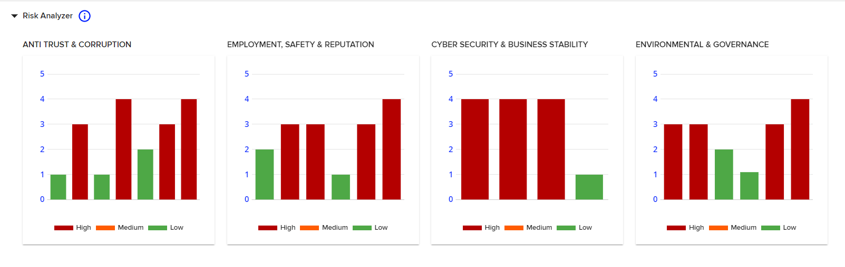
Analizator ryzyka
Ogólny wynik ryzyka dla podmiotu zewnętrznego jest obliczany w 23 różnych obszarach ryzyka. Poniżej początkowego wskaźnika szybkości oceny ryzyka można zobaczyć, jak podmiot zewnętrzny ocenił każdy z 23 obszarów ryzyka. Jeśli najedziesz kursorem myszy na każdą kolumnę wykresów, pokaże Ci to konkretne ryzyko. 23 obszary ryzyka są pogrupowane w 4 główne kategorie, jak pokazano na zrzucie ekranu powyżej.
Przypomnienie: Wynika to WYŁĄCZNIE z danych wprowadzonych na początkowym ekranie DODAJ OSÓB TRZECICH. Wyniki badań przesiewowych World Check/Media Check nie stanowią części ogólnego wyniku oceny ryzyka.

Slide 14
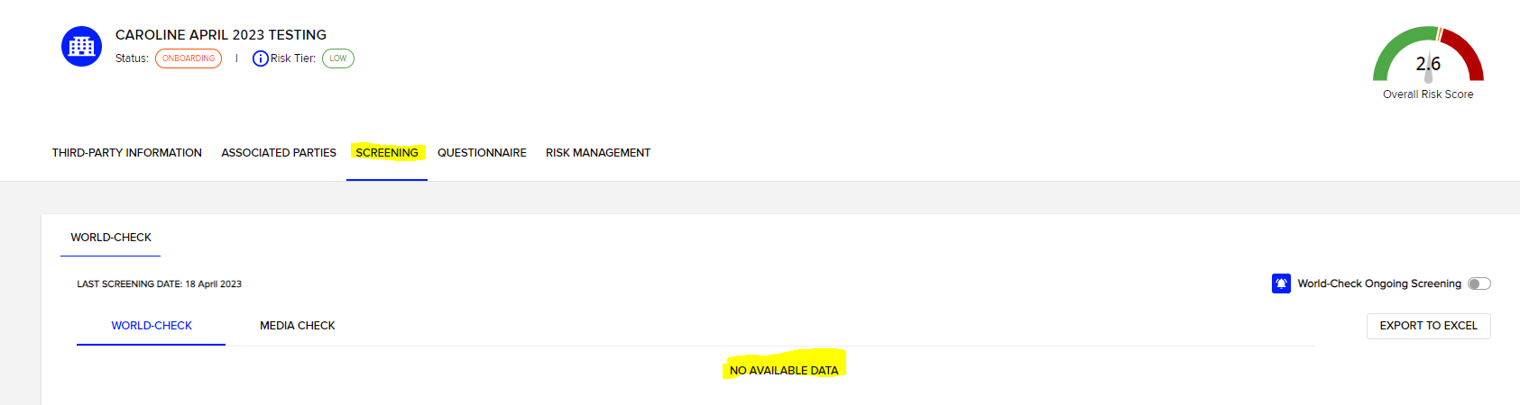
Weryfikacja World-Check
Na podstawie nazwy strony trzeciej i informacji o kraju, zaktualizowanych w sekcji DODAJ STRONĘ TRZECIĄ w narzędziu, system automatycznie przeprowadzi wyszukiwanie World-Check.
Wyniki badań przesiewowych można znaleźć na karcie SCREENING u góry strony, w module analizy ryzyka.
Jeśli nie ma wyników, w części dotyczącej badań przesiewowych zostanie wyświetlony komunikat BRAK DOSTĘPNYCH DANYCH, zgodnie z poniższym przykładem:

Slide 15
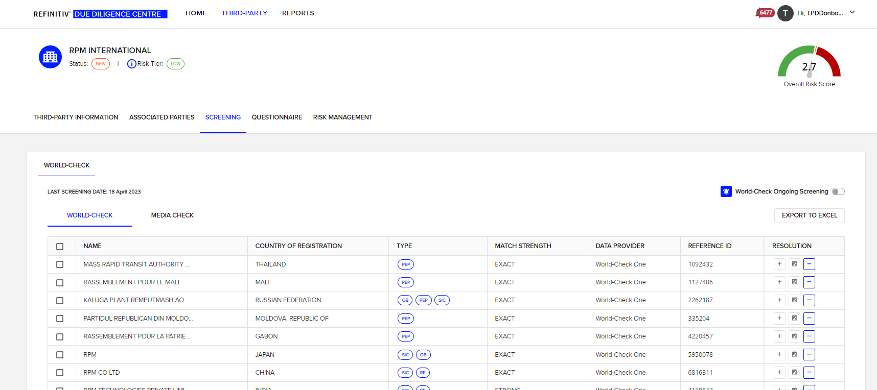
Badanie World Check ciąg dalszy...
Jeśli istnieją potencjalne wyniki badań przesiewowych World Check, zostaną one wymienione na karcie SCREENING zgodnie z poniższym przykładem:

Slide 16



Weryfikacja World-Check
System poda następujące informacje na temat potencjalnych dopasowań do badań przesiewowych stron trzecich:
Nazwa
Kraj rejestracji (upewnij się, że kraj jest zgodny z krajem rejestracji podmiotu zewnętrznego, którego weryfikujesz i nie jest krajem siedziby podmiotu zewnętrznego).
Rodzaj problemu, który spowodował, że strona trzecia „oznaczyła” na ekranie World-check (jeśli najedziesz kursorem myszy na niebieskie owale, otrzymasz więcej informacji)
Dopasuj siłę potencjalnej strony trzeciej do wprowadzonego wyszukiwanego terminu
Źródło: Kontrola światowa 1
ID referencyjne potencjalnego dopasowania w World Check
Opcje rozdzielczości
Opcje rozwiązania to:
DODATNI
FAŁSZ
MOŻLIWE
Zostały one omówione bardziej szczegółowo na następnej stronie...

Slide 17
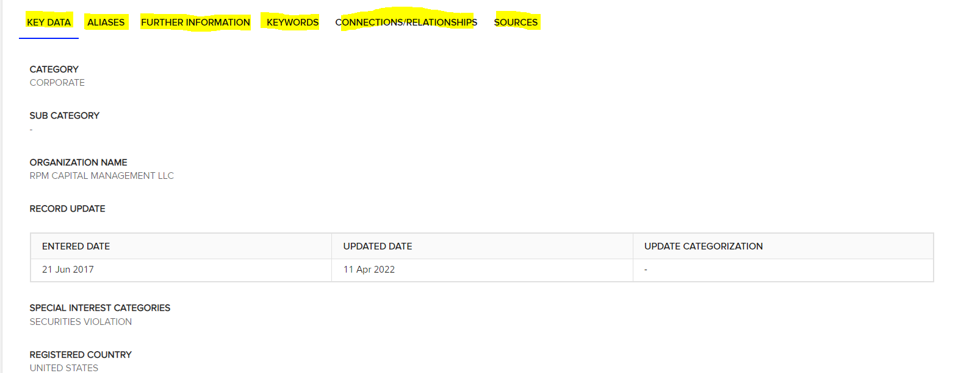
Weryfikacja World-Check
Weryfikacja World Check jest przeprowadzana przez ZESPÓŁ WDROŻAJĄCY
Aby przeprowadzić screening World-Check, należy wykonać następujące czynności:
1. Kliknij każdą ze stron trzecich, aby przejść do pełnych wyników kontroli World-Check. W wynikach badań przesiewowych znajduje się kilka kart (podświetlonych na żółto poniżej), które można kliknąć, aby sprawdzić, czy strona trzecia jest zgodna, czy nie.

Slide 18
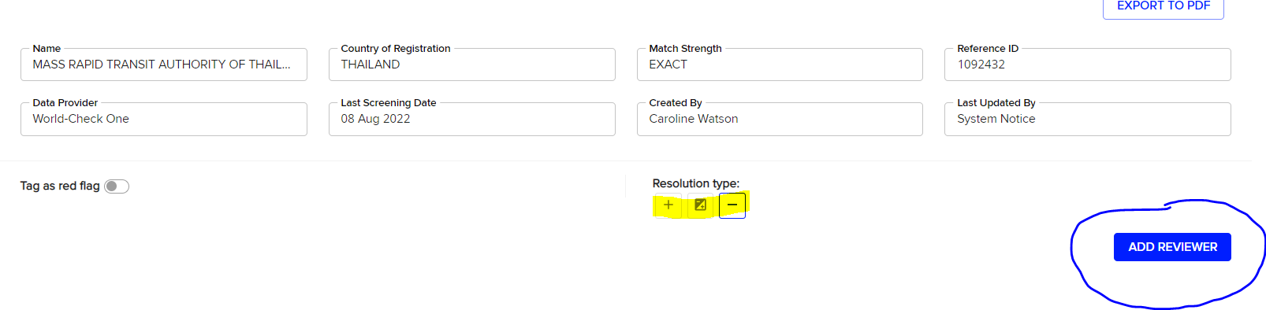
Weryfikacja World-Check
Po zapoznaniu się z informacjami należy rozwiązać problem podmiotu zewnętrznego i oznaczyć wyniki jako:
DODATNI: Strona trzecia to dopasowanie
FAŁSZ: Strona trzecia NIE JEST DOPASOWANIEM
MOŻLIWE: Strona trzecia MOŻE BYĆ DOPASOWANIEM
Wyniki można oznaczyć jako takie na 2 sposoby, albo na stronie wyników kontroli indywidualnej podmiotu zewnętrznego, klikając ikonę z wynikiem dodatnim ujemnym lub możliwą, jak podświetlono poniżej, albo na początkowej stronie kontroli, na której wymieniono wszystkie potencjalne dopasowania weryfikacji na świecie (patrz na przykład strona 10)
Jeśli nie masz pewności, czy wynik wyszukiwania jest pozytywny i chcesz, aby inny członek zespołu sprawdził / dokładnie sprawdził możliwe dopasowanie, możesz to zrobić, klikając poniższe pole DODAJ WERYFIKATORA. (Uwaga: nie jest to obowiązkowe).

Slide 19
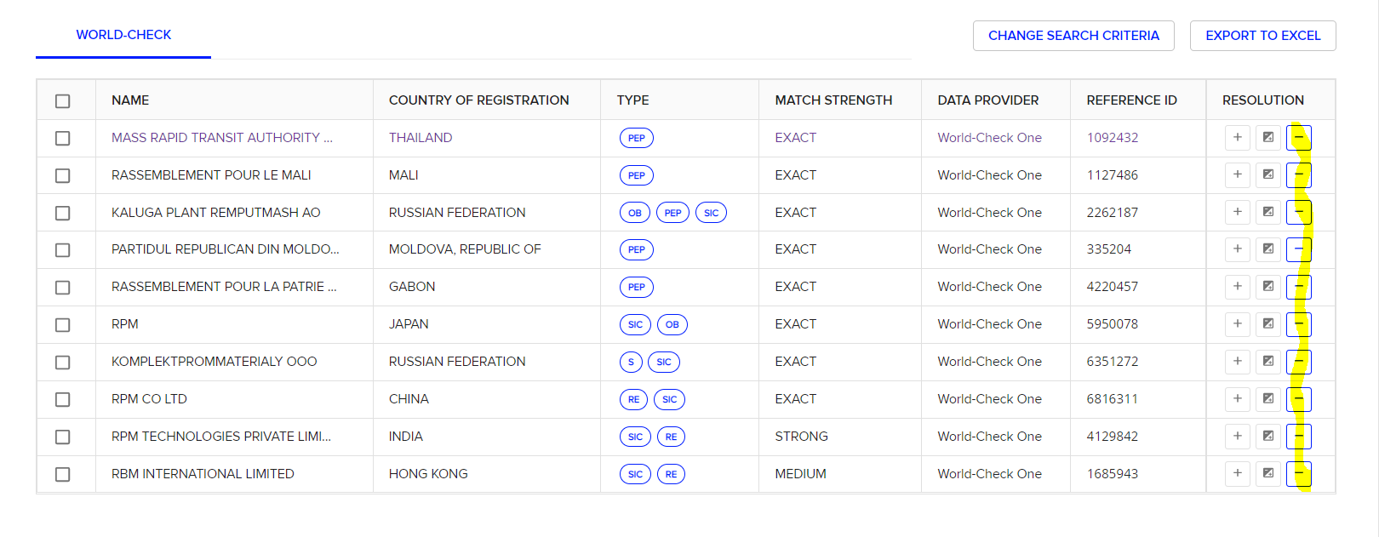
Weryfikacja World-Check
Na stronie wyników badań przesiewowych można pojedynczo zaznaczyć wyniki po kolei lub zaznaczyć pole Wybierz wszystko lub kilka pól po lewej stronie, można rozwiązać więcej niż jedno naraz (patrz zrzut ekranu na następnej stronie).

Slide 20
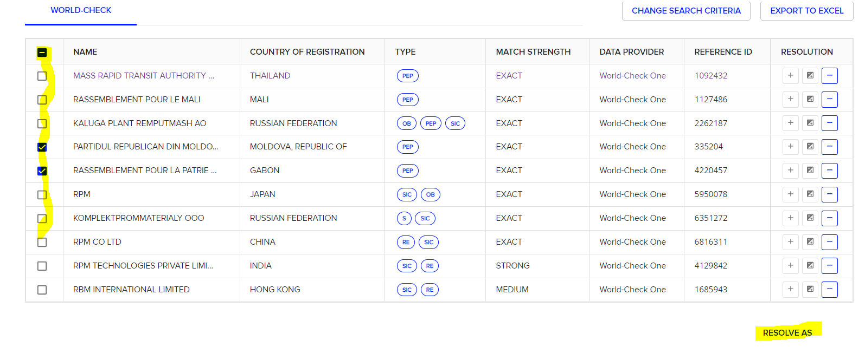
Weryfikacja World-Check
Po zaznaczeniu pól Wszystkie lub wielu zaznaczeń w prawym dolnym rogu pojawi się opcja RESOLVE AS, która umożliwia rozwiązywanie wielu problemów.

Slide 21
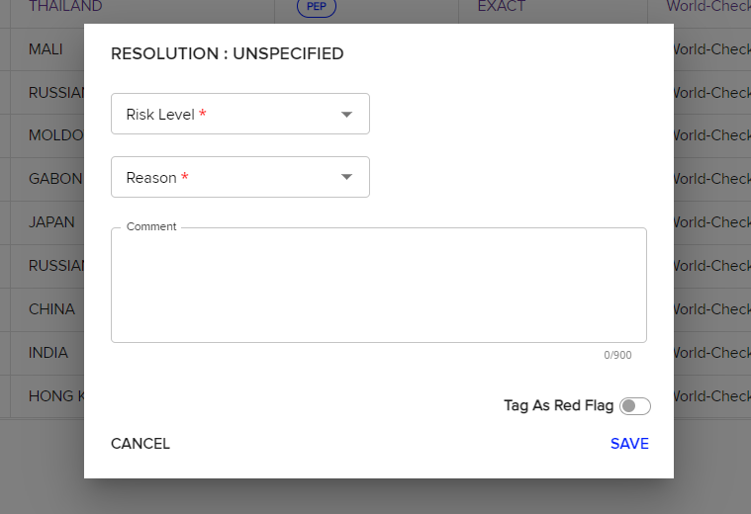
Weryfikacja World-Check
Po wybraniu rozwiązania pojawi się wyskakujące okienko z prośbą o przypisanie poziomu ryzyka i przyczyny. Jeśli wybrano FAŁSZ, poziom ryzyka i powód będą miały tylko jedną opcję: Nieznane. W przypadku dopasowania dodatniego lub możliwego należy wybrać poziom ryzyka zgodnie z wynikiem analizy ryzyka (tj. WYSOKI, ŚREDNI lub NISKI). Aby uzyskać pozytywne wyniki, jako przyczynę wybierz opcję FULL MATCH, a dla możliwych wyników jako przyczynę wybierz opcję PARTIAL MATCH.
Następnie kliknij ZAPISZ.
Istnieje możliwość oznaczenia strony trzeciej jako sygnału ostrzegawczego. Nie jest to obowiązkowe, jest to tylko wewnętrzny znacznik, którego możesz użyć, jeśli chcesz. Nie ma to wpływu na proces.

Slide 22
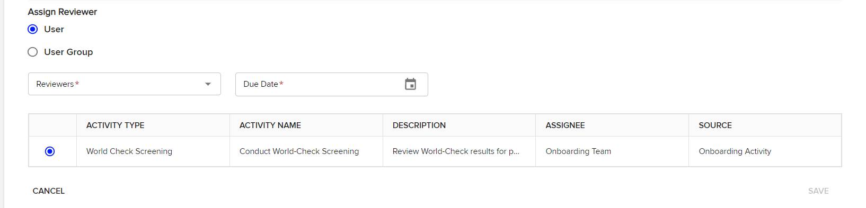
Weryfikacja World-Check
Jeśli chcesz dodać recenzenta do weryfikacji World-Check (zwykle jeśli nie masz pewności, czy możliwe dopasowanie jest fałszywie dodatnie, czy nie), możesz kliknąć DODAJ REVIEWERa w ramach szczegółowych wyników weryfikacji strony trzeciej (patrz wcześniejsza strona). Po kliknięciu DODAJ WERYFIKATORA pojawi się poniższa sekcja.
Możesz dodać określonego użytkownika lub grupę użytkowników, która w większości przypadków byłaby zespołem zatwierdzającym. Możesz jednak poprosić innych członków zespołu ds. wdrażania, aby również dokonali przeglądu.
Możesz poprosić o konkretną datę, do której chcesz zakończyć weryfikację.
Po wybraniu użytkownika lub grupy użytkowników kliknij przycisk Zapisz.
Jeśli wybrałeś użytkownika, ta osoba otrzyma wiadomość e-mail. Jeśli wybrano grupę, wszyscy użytkownicy w tej grupie otrzymają wiadomość e-mail.
Przykład wiadomości e-mail otrzymanej przez recenzenta znajduje się na następnej stronie...

Slide 23
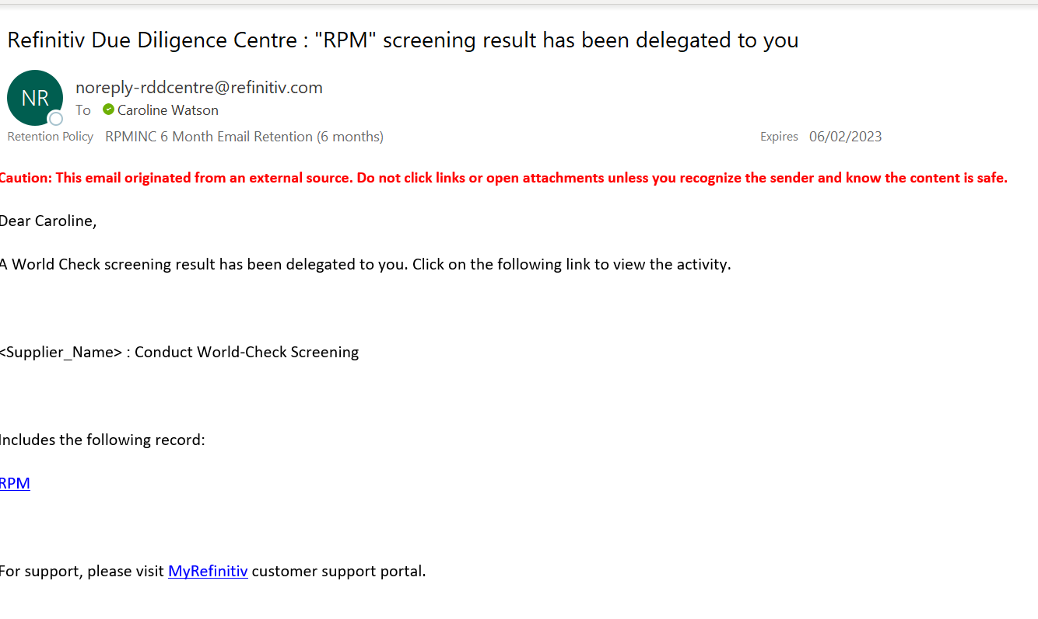
Weryfikacja World-Check

Slide 24
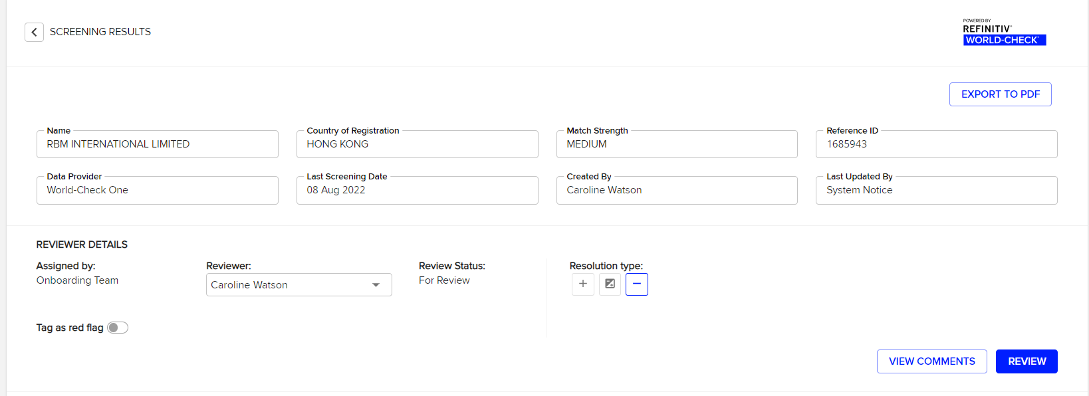
Weryfikacja World-Check
Weryfikator może kliknąć łącze w wiadomości e-mail, gdzie zostanie przekierowany do wyniku weryfikacji, który wymaga dodatkowej weryfikacji. Osoba weryfikująca może dodawać komentarze i zmieniać Rozstrzygnięcie podmiotu zewnętrznego. Po wprowadzeniu uwag i dokonaniu oceny kliknij przycisk PRZEGLĄD. Po wykonaniu tej czynności zespół ds. wdrażania do pracy otrzyma wiadomość e-mail, której przykład znajduje się na następnej stronie...
Istnieje możliwość oznaczenia strony trzeciej jako sygnału ostrzegawczego. Nie jest to obowiązkowe, jest to tylko wewnętrzny znacznik, którego możesz użyć, jeśli chcesz. Nie ma to wpływu na proces.

Slide 25
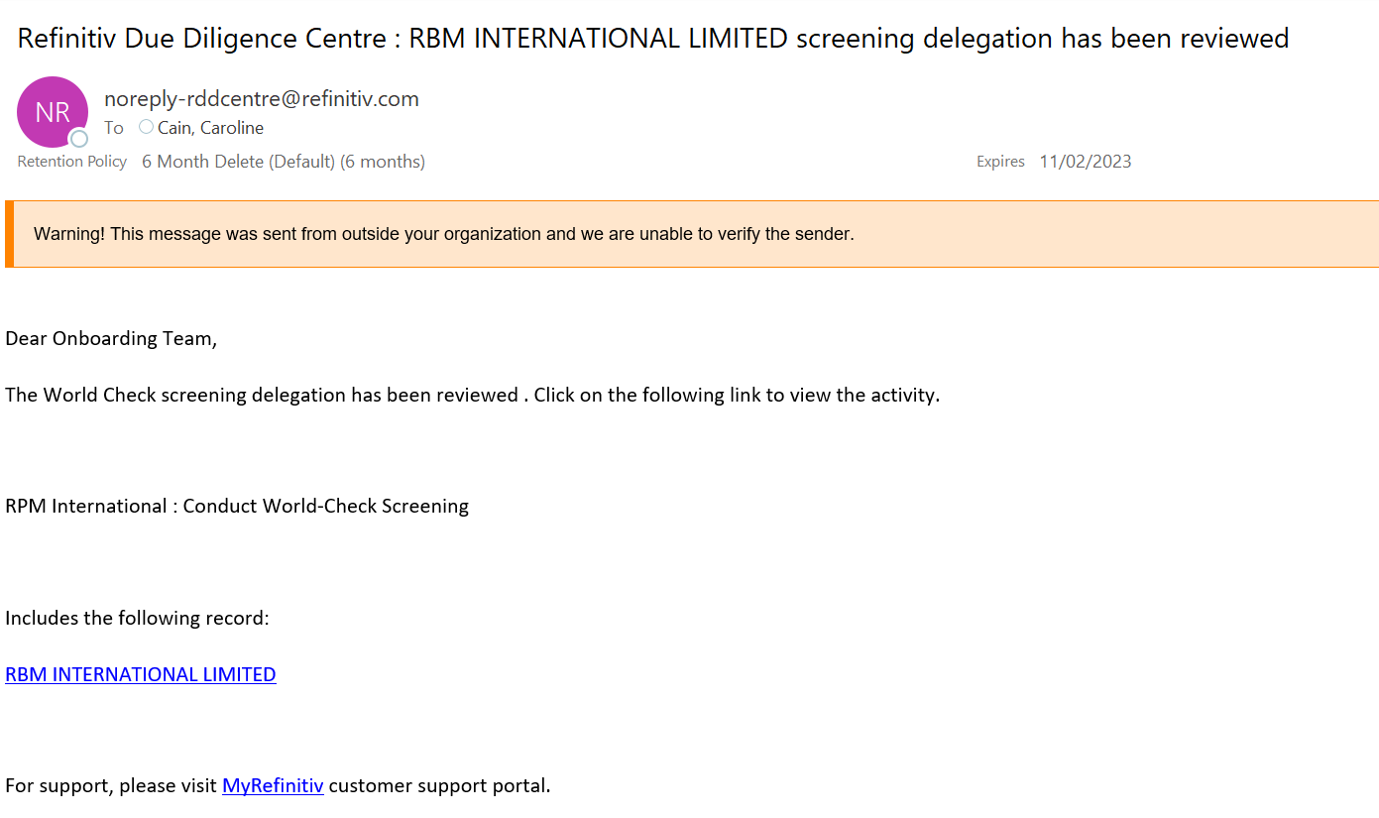
Weryfikacja World-Check

Slide 26
Weryfikacja World-Check
Wskazówki dotyczące identyfikacji, czy wynik weryfikacji strony trzeciej jest DODATNI, czy FAŁSZYWY:
Sprawdź, czy siła dopasowania jest dokładna, silna, średnia czy słaba (słabsza, mniej prawdopodobna, aby być dopasowaniem, aby przyspieszyć wyszukiwanie, możesz najpierw sprawdzić dokładne i mocne dopasowania).
Sprawdź kraj, w którym może być możliwy wynik weryfikacji na świecie, ale pamiętaj również o firmach w tej samej strukturze korporacyjnej (tj. spółkach macierzystych, spółkach zależnych, spółkach siostrzanych itp.), które mogą być zgodne i które mogą mieć wpływ na analizę due diligence stron trzecich.
W ramach wyniku szczegółowej kontroli użyj kart, aby przejrzeć informacje o możliwym dopasowaniu:
Użyj karty Źródła, aby przejrzeć wszelkie informacje zewnętrzne związane z wynikiem badania przesiewowego, aby sprawdzić, czy wynik badania przesiewowego jest zgodny, czy nie.
Jeśli nie masz pewności, zaznacz opcję MOŻLIWE i dodaj OSOBĘ PRZEGLĄDAJĄCĄ, jak opisano na wcześniejszych stronach, aby ktoś inny mógł dokładnie sprawdzić wyniki.
W razie potrzeby uzyskania dodatkowej pomocy porozmawiaj z Zespołem ds. zgodności z przepisami RPM.

Slide 27
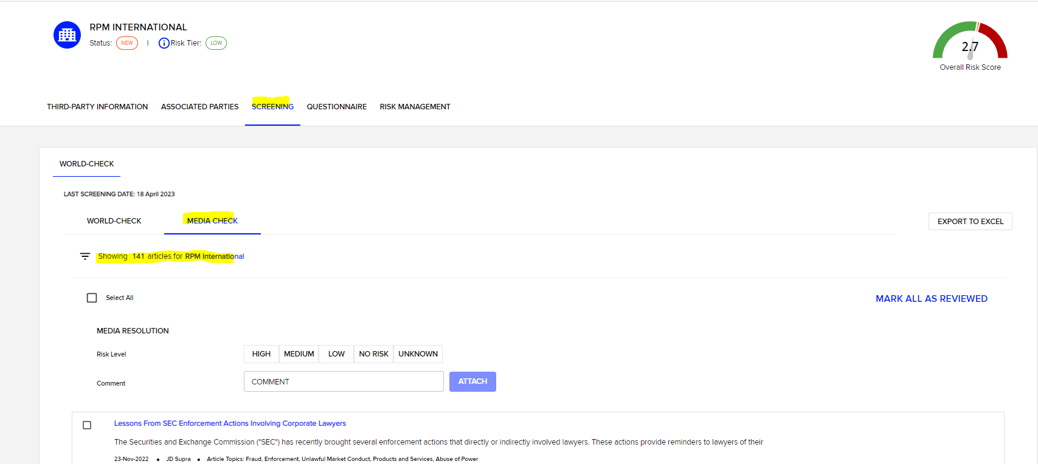
Niekorzystna kontrola mediów
Oprócz weryfikacji World Check, LSEG zapewnia również kontrolę pod kątem niekorzystnych skutków dla mediów, co jest nowym wymogiem w ramach procedur analizy due diligence podmiotów zewnętrznych RPM.
Narzędzie do sprawdzania niepożądanych mediów działa poprzez oznaczanie wszelkich artykułów opublikowanych online, które mogą mieć znaczenie dla naszego procesu analizy due diligence.
Powodem, dla którego jest to wymagane, jest to, że World Check będzie oznaczać tylko wszelkie problemy, które zostały wcześniej ustalone, podczas gdy niepożądana kontrola mediów potencjalnie będzie oznaczać nowe i bieżące problemy, o których musimy wiedzieć, ale nie są jeszcze wyświetlane w World Check.
Narzędzie nośników niepożądanych znajduje się na karcie PRZESIEWOWE zgodnie z poniższym zrzutem ekranu...

Slide 28
Niekorzystna kontrola mediów
W przypadku artykułów wyróżnionych w narzędziu do sprawdzania nośników niepożądanych należy je przejrzeć, oznaczyć wszelkie istotne artykuły jako WYSOKIE, ŚREDNIE, NISKIE, BEZ RYZYKA lub NIEZNANE.
Artykuły, które byłyby istotne dla celów analizy due diligence strony trzeciej, byłyby związane z którymkolwiek z poniższych:
Łapownictwo/korupcja
Naruszenie prawa lokalnego/międzynarodowego
Kwestie handlowe: sankcje / kwestie związane z importem i eksportem
Nadużycia praw człowieka
Naruszenie prawa ochrony środowiska
Znaczące sygnały ostrzegawcze dotyczące uczciwości stron trzecich
Prosimy o kontakt z Zespołem RPM ds. zgodności w celu uzyskania pomocy w zrozumieniu, czy artykuł jest istotny dla procedur analizy due diligence stron trzecich RPM.

Slide 29
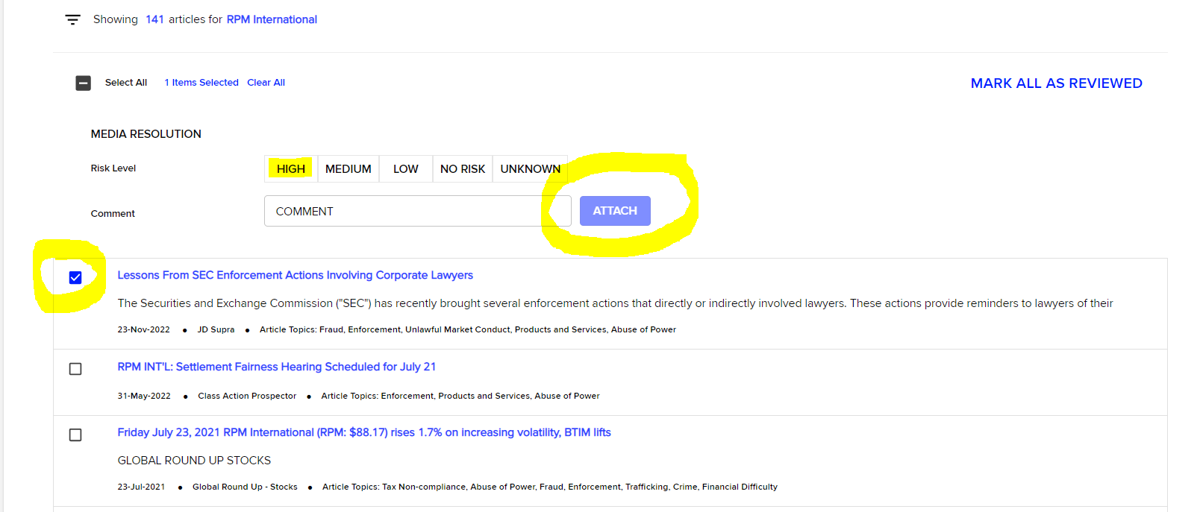
Niekorzystna kontrola mediów
Aby przypisać POZIOM RYZYKA do artykułu, zaznacz pole obok artykułu, wybierz poziom ryzyka i kliknij ZAŁĄCZ, dodając dodatkowe komentarze w polu komentarzy, jeśli chcesz wyróżnić coś konkretnego dla zespołu recenzyjnego:

Slide 30
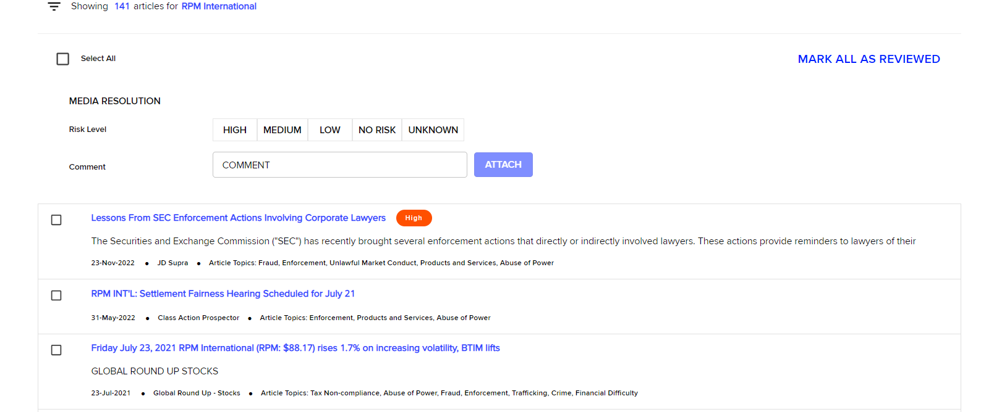
Niekorzystna kontrola mediów
Spowoduje to zaktualizowanie artykułu w celu odzwierciedlenia poziomu ryzyka przypisanego przez zespół wprowadzający, który przeprowadza negatywną kontrolę mediów.
Jeśli nie ma artykułów do wyróżnienia / przypisania ryzyka, możesz po prostu kliknąć opcję OZNACZ WSZYSTKIE ZGODNIE Z PRZEGLĄDEM w prawym górnym rogu, jak na poniższym zrzucie ekranu, w przeciwnym razie wszelkie nieistotne kolumny można oznaczyć jako BRAK RYZYKA
UWAGA: Należy przypisać poziom ryzyka do wszystkich artykułów lub ZAZNACZ WSZYSTKIE WRAZ Z PRZEGLĄDEM, w przeciwnym razie zadanie zostanie wyświetlone jako niekompletne w systemie.

Slide 31
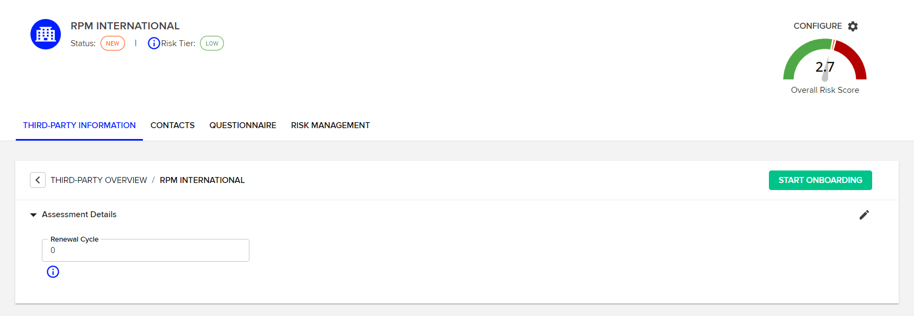
Wdrażanie podmiotu zewnętrznego
Wypełnia zespół WDROŻENIA i Zespół ZATWIERDZAJĄCY,
Po zakończeniu przeglądu możliwych wyników weryfikacji World-Check i kontroli niepożądanych mediów nadszedł czas, aby rozpocząć wdrażanie strony trzeciej.
Przewiń do góry karty INFORMACJE O PODMIOTACH ZEWNĘTRZNYCH (tj. tam, gdzie znajduje się analizator ryzyka i wyniki weryfikacji na świecie) i kliknij przycisk START ONBOARDING.

Slide 32
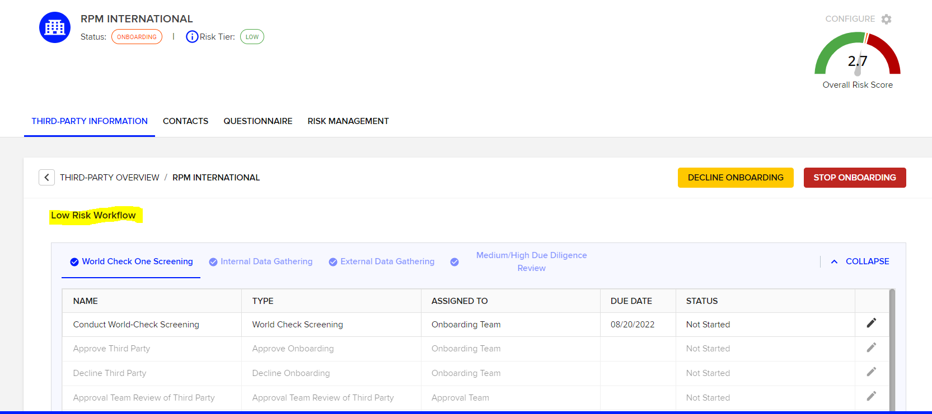
Wdrażanie podmiotu zewnętrznego
Po kliknięciu przycisku ROZPOCZNIJ WDRAŻANIE zostajesz przeniesiony do „Przepływu pracy”, który jest zbiorem działań podlegających temu, czy podmiot zewnętrzny uzyskał NISKĄ, ŚREDNIĄ lub WYSOKĄ ocenę w analizatorze ryzyka:

Slide 33
Wdrażanie podmiotu zewnętrznego
Jak widać na zrzucie ekranu na poprzedniej stronie, istnieją łącznie 4 różne etapy działań w ramach przepływów pracy, które można wykonać w ramach procesu analizy due diligence stron trzecich:
World-Check Screening (skutecznie rejestruje wyniki przeglądu badań przesiewowych World-Check)
Wewnętrzne gromadzenie danych
Gromadzenie danych zewnętrznych
Średni/wysoki przegląd analizy due diligence
Każdy etap jest zakończony w miarę oceny ryzyka strony trzeciej. Osoby trzecie o podwyższonym ryzyku mogą ukończyć wszystkie cztery etapy, natomiast osoby trzecie o niższym ryzyku mogą ukończyć tylko pierwszy etap.
Osoba trzecia, która uzyskała ocenę niskiego ryzyka w analizatorze ryzyka, może ukończyć wszystkie 4 etapy przepływu pracy, ponieważ gromadzone są dodatkowe dane, które zwiększają ryzyko, podczas gdy osoba trzecia, która uzyskała ocenę wysokiego ryzyka w początkowym analizatorze ryzyka, może ukończyć tylko pierwszy etap.
Zostało to szczegółowo wyjaśnione na kolejnych slajdach...

Slide 34
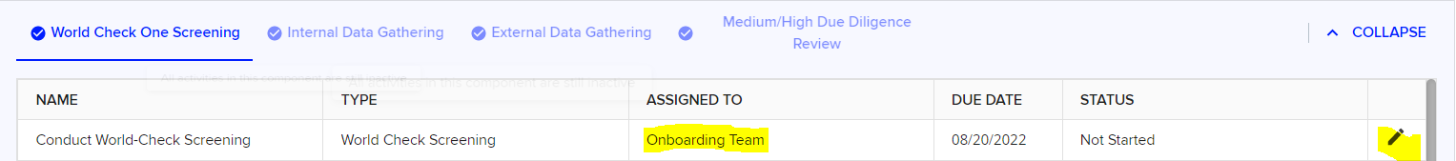
Wdrażanie podmiotu zewnętrznego
Etap 1: Aktualizacja wyników kontroli World Check
Każdy etap przepływu pracy ma zestaw „działań”, które należy wykonać.
Pierwszą czynnością, którą należy wykonać, jest zaznaczenie ukończenia wyników kontroli przesiewowej (patrz punkt 3 powyżej) i zapisanie wyniku analizy ryzyka.
Aby ukończyć ćwiczenie, kliknij ikonę ołówka (edytuj), jak podświetlono poniżej:
Kliknięcie ikony edycji przeniesie Cię na stronę Informacje o aktywności, gdzie wszystkie wymagane elementy działania są wyszczególnione w polu Opis i wielu rozwijanych polach, które ma wypełnić zespół ds. wdrażania.
Są one omówione na następnych stronach...

Slide 35
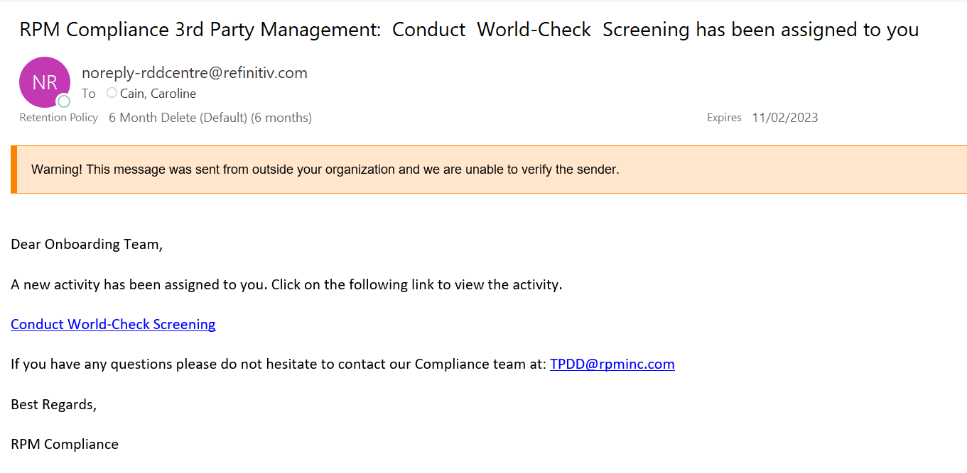
Wdrażanie podmiotu zewnętrznego
Gdy tylko członek zespołu wdrożeniowego wybierze Aktywność, zostanie mu wysłana wiadomość e-mail, której przykład został podany poniżej:

Slide 36
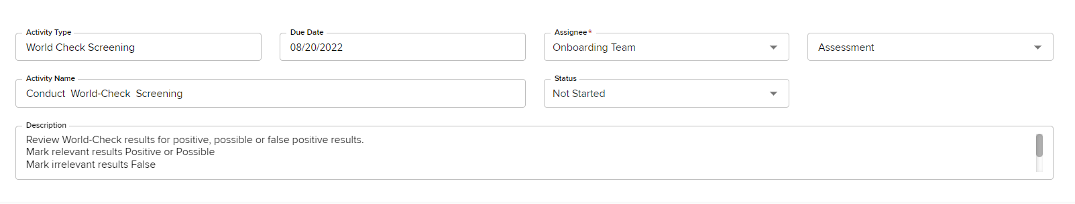
Wdrażanie podmiotu zewnętrznego
Aby zakończyć ćwiczenie:
Osoba przypisana: Zacznij wpisywać swoje imię i nazwisko lub wybierz je z listy rozwijanej
Zmień status na Gotowe
W obszarze Ocena wybierz wyniki badań przesiewowych World-Check.
Możliwe oceny obejmują:
Niskie ryzyko bez trafień: Analizator ryzyka uzyskał NISKI wynik i NIE było pozytywnych wyników testu światowego
Średnie ryzyko bez trafień: Analizator Ryzyka uzyskał ŚREDNI wynik i NIE było pozytywnych meczów World-Check.
Wysokie ryzyko bez trafień: Analizator Ryzyka uzyskał WYSOKI wynik i NIE było pozytywnych meczów kontroli świata.
Znaleziono możliwe trafienia World Check: Bez względu na wynik analityka ryzyka (tj. może być niski, średni lub wysoki), w badaniu przesiewowym sprawdzającym świat wykryto pozytywne lub możliwe dopasowanie
Odrzuć stronę trzecią: Wyniki kontroli World Check były pozytywne i oznaczone jako coś, co oznacza, że podmiot zewnętrzny powinien zostać natychmiast odrzucony, np. powiązany z podmiotem objętym ograniczeniami lub zarejestrowany w kraju objętym embargiem.

Slide 37
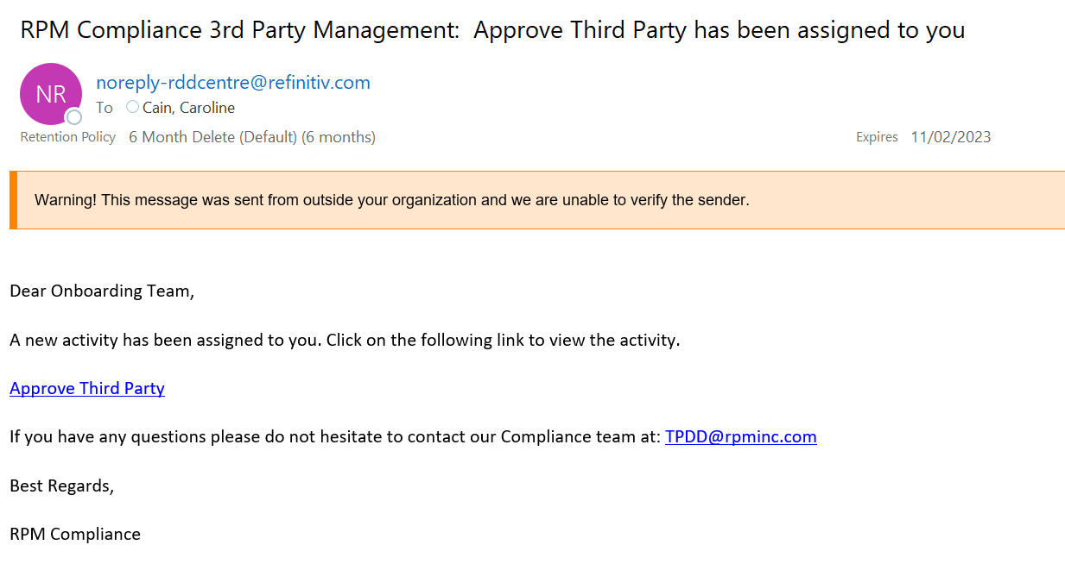
Wdrażanie podmiotu zewnętrznego
Niskie ryzyko bez trafień:
Jeśli osoba trzecia uzyskała ocenę niskiego ryzyka w narzędziu do analizy ryzyka i nie było żadnych dopasowań World-Check podczas kontroli World-Check, zostanie wybrana ta ocena.
Po zakończeniu pierwszego działania do ZESPOŁU WDROŻENIA wysyłana jest wiadomość e-mail, przykład znajduje się poniżej, a następne działanie w przepływie pracy będzie można edytować:

Slide 38
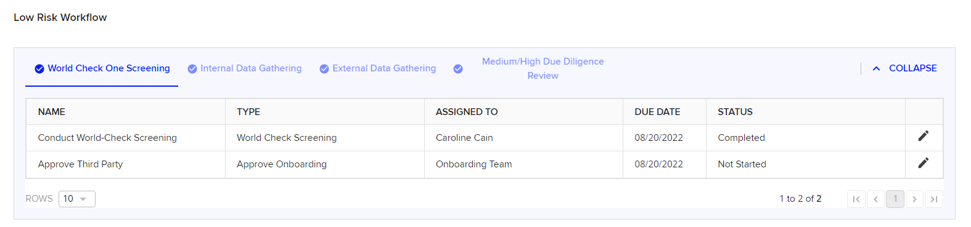
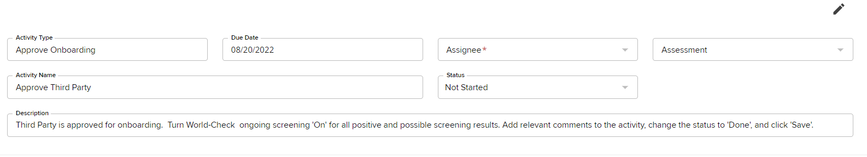
Wdrażanie podmiotu zewnętrznego
Niskie ryzyko bez trafień (cd.):
Ponieważ nie wystąpiły żadne problemy ze stroną trzecią, ZESPÓŁ WDRAŻAJĄCY jest w stanie zatwierdzić stronę trzecią, która jest następnym i ostatnim działaniem, które należy wykonać w przepływie pracy:
Użyj ikony ołówka, aby przejść do szczegółów działania i ponownie wybierz nazwę użytkownika na liście Przypisanych, zmień status na Gotowe i kliknij Zapisz (na dole strony). Nie należy przeprowadzać oceny, ponieważ strona trzecia jest automatycznie zatwierdzana. Po wykonaniu tego działania status podmiotu zewnętrznego zostaje zmieniony z Wdrażanie na Wdrażanie. Zostanie wysłana wiadomość e-mail z potwierdzeniem zatwierdzenia strony trzeciej.

Slide 39
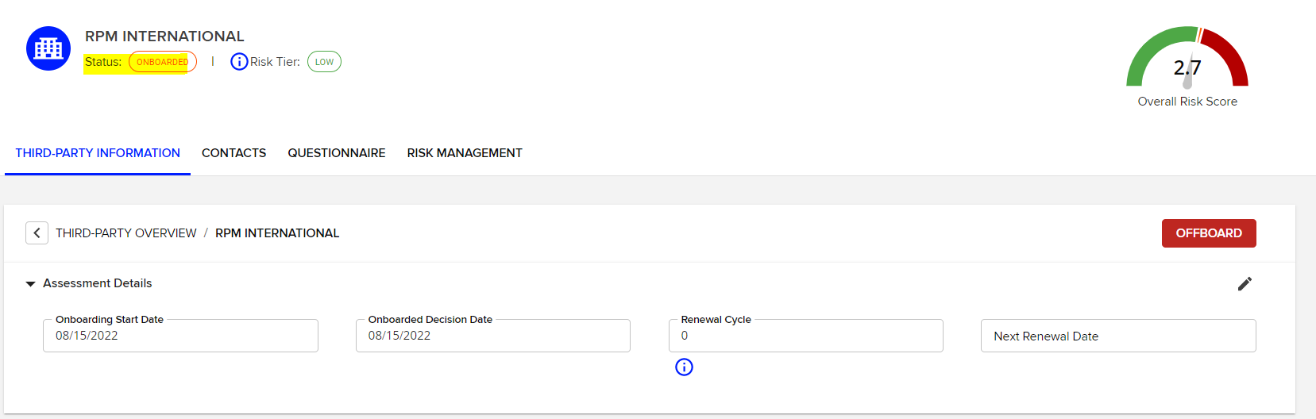
Wdrażanie podmiotu zewnętrznego
Niskie ryzyko bez trafień (cd.):
Ostatnim krokiem jest przypisanie cyklu odnowienia na wypadek konieczności ponownej oceny strony trzeciej. W przypadku Podmiotów zewnętrznych niskiego ryzyka zaleca się stosowanie tej zasady co 3 lata, Podmiotów zewnętrznych średniego ryzyka co 2 lata i Podmiotów zewnętrznych wysokiego ryzyka co 1 rok.
Uwaga: Wpisuje się to w DNI, a nie w latach (1 rok = 365 dni, 2 lata = 730 dni, 3 lata = 1095 dni)

Slide 40
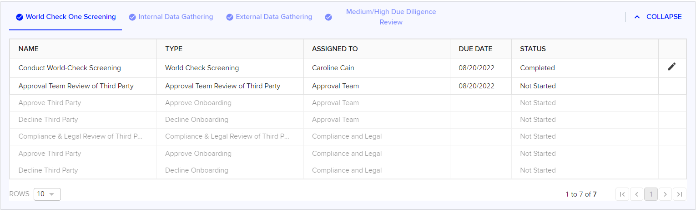
Wdrażanie podmiotu zewnętrznego
Średnie/wysokie ryzyko bez znalezienia trafień i możliwych trafień:
Jeśli podmiot zewnętrzny uzyska ocenę średniego lub wysokiego ryzyka w analizatorze ryzyka i nie potwierdzi zgodności wyników weryfikacji z oceną światową LUB, jeśli podmiot zewnętrzny ma możliwe lub pozytywne dopasowania do kontroli świata (niezależnie od poziomu ryzyka), lokalna drużyna zatwierdzająca finanse jest wymagana zgoda.
Kroki są takie same dla zespołu wdrażającego, jak na poprzednich stronach. Wybrana ocena będzie inna, co będzie napędzać różne działania w przepływie pracy, co widać na poniższym zrzucie ekranu:

Slide 41
Wdrażanie podmiotu zewnętrznego
Średnie/wysokie ryzyko bez trafień i możliwych trafień (cd.):
Po dokonaniu przez zespół ds. wdrażania oceny weryfikacji World-Check i przypisaniu wyniku, lokalny zespół zatwierdzający jest odpowiedzialny za określenie kolejnych etapów przebiegu pracy.
Zespół ds. zatwierdzania finansów ma wiele opcji oceny podczas weryfikacji stron trzecich. Należą do nich:
Zatwierdź stronę trzecią: Jeśli lokalny zespół zatwierdzający czuje się komfortowo z wynikami kontroli globalnej lub oceną ryzyka strony trzeciej, może zatwierdzić stronę trzecią.
Odrzuć stronę trzecią: Jeśli w wynikach weryfikacji sprawdzanej na świecie znajduje się coś lub dodatkowe informacje zebrane na temat strony trzeciej, z którymi zespół zatwierdzający nie czuje się komfortowo, może odmówić stronie trzeciej.
Wniosek o dodatkową weryfikację ze strony Zespołu ds. zgodności RPM: Jeśli lokalny zespół nie czuje się komfortowo, zatwierdzając stronę trzecią, może poprosić zespół ds. zgodności z przepisami RPM o przeprowadzenie dodatkowej weryfikacji.
Kontynuuj wdrażanie (co następnie uruchomi kolejny etap przepływu pracy poprzez wewnętrzne gromadzenie danych): Jeśli zespół zatwierdzający uzna, że należy zebrać dodatkowe informacje na temat strony trzeciej, może przejść do następnego etapu przepływu pracy i przejść do etapu wewnętrznego gromadzenia danych.

Slide 42
Wdrażanie podmiotu zewnętrznego
Średnie/wysokie ryzyko bez trafień i możliwych trafień (cd.):
Dlaczego zespół zatwierdzający zdecydowałby się odrzucić stronę trzecią, wysłać do działu ds. zgodności w celu dodatkowej weryfikacji lub przejść do wewnętrznego kwestionariusza?
Oto kilka przykładów wskazówek, jak wybrać ocenę dla stron trzecich o średnim/wysokim ryzyku i tych, które mają pozytywne dopasowania do kontroli świata:
Sygnały ostrzegawcze w wynikach WC:
Przekonania o korupcji lub łapówkarstwie, oszustwach, praniu brudnych pieniędzy itp. Przekonania o zmowie cenowej/zmowa przetargowa, łamaniu prawa konkurencji itp.
Naruszenia prawa pracy / łamanie praw człowieka
Nałożone grzywny za nieetyczne lub nielegalne postępowanie
Wszelkie powiązania z podmiotem będącym własnością rządu/państwa
Grzywny wydawane za naruszenie przepisów dotyczących bezpieczeństwa lub ochrony środowiska
Odmowa współpracy z podmiotem zewnętrznym:
Strona trzecia jest własnością firmy, która znajduje się w kraju objętym embargiem lub ma silne powiązania z krajem objętym sankcjami
Dyrektorzy / główni udziałowcy to strony objęte ograniczeniami / listy stron objętych zakazem
Istnieje czerwona flaga, która jest bezpośrednio sprzeczna z V&E 168 RPM.
Takie wyniki mogą sprawić, że zespół zatwierdzający zdecyduje się przejść do następnego etapu procesu workflow (tj. Wewnętrzny kwestionariusz lub wysłać do zespołu ds. zgodności drugą opinię, który może również zatwierdzić, odrzucić lub poprosić o Kwestionariusz wewnętrzny.
W razie wątpliwości co do wyniku kontroli World-Check należy skontaktować się z Zespołem ds. zgodności RPM

Slide 43
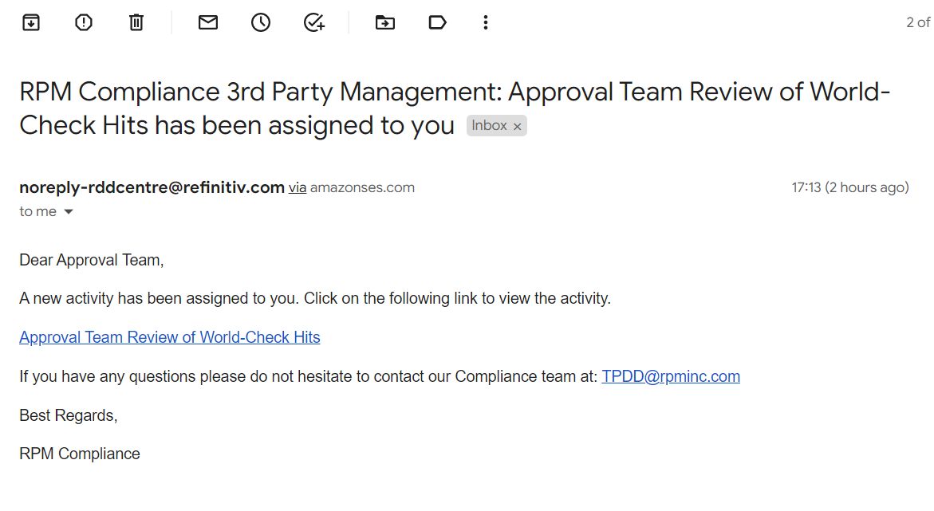
Wdrażanie podmiotu zewnętrznego
Średnie/wysokie ryzyko bez trafień i możliwych trafień (cd.):
Zespół akceptujący otrzyma powiadomienie e-mail po wybraniu odpowiedniej oceny przez zespół wdrożeniowy. Przykład znajduje się poniżej:
Kliknięcie łącza spowoduje przeniesienie zespołu akceptującego bezpośrednio do działania. W tym miejscu można przejrzeć możliwe dopasowania World Check i wybrać odpowiednią ocenę.

Slide 44
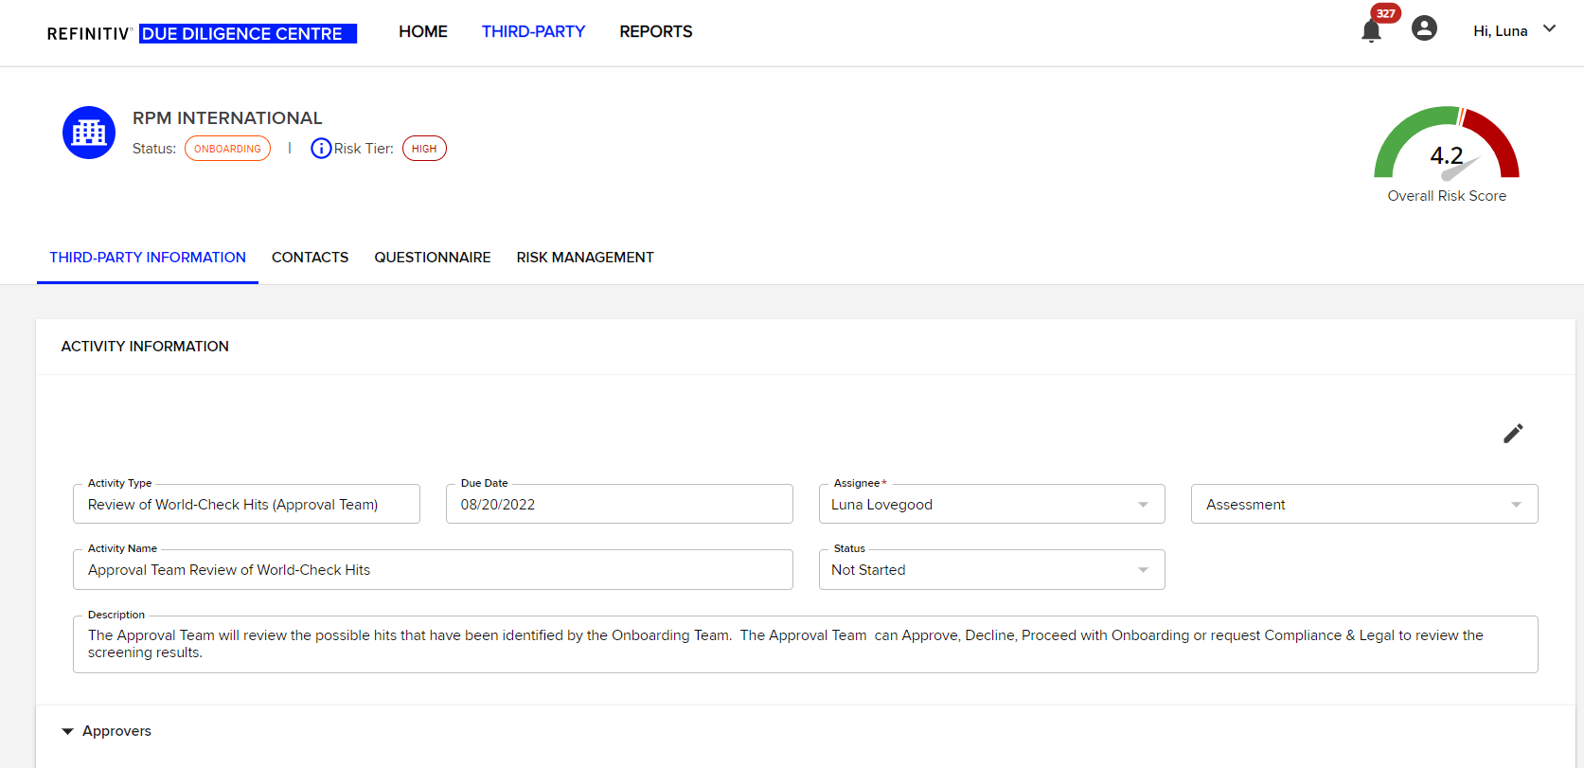
Wdrażanie podmiotu zewnętrznego
Poniżej znajduje się ekran, do którego zostaniesz przeniesiony po kliknięciu łącza e-mail. Aby powrócić do wyniku kontroli World-Check, kliknij informacje o stronie trzeciej i przewiń w dół do wyników kontroli World-Check. Powinieneś być w stanie zobaczyć rozstrzygnięte wyniki i przejrzeć stronę trzecią wybraną jako DODATNIA lub MOŻLIWA przez zespół ds. wdrażania.
Po zakończeniu oceny przez zespół zatwierdzający wracają do ćwiczenia i wybierają odpowiednią ocenę (opcje oceny znajdują się na stronie 36).

Slide 45
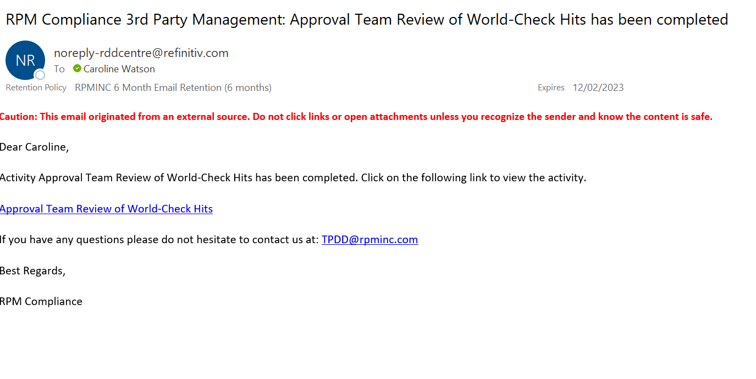
Wdrażanie podmiotu zewnętrznego
Po dokonaniu oceny przez zespół zatwierdzający do zespołu wdrażającego wysyłana jest wiadomość e-mail z informacją o zakończeniu działania. Klikając łącze, mogą sprawdzić status zatwierdzenia strony trzeciej.

Slide 46
Wdrażanie podmiotu zewnętrznego
Inne rzeczy do zapamiętania w ramach działania:
W ramach działania istnieje możliwość przesłania wszelkich dodatkowych dokumentów (wyszukiwania czeków kredytowych itp.), Wszystko, co uważasz za istotne w ramach lokalnych procedur należytej staranności. Dokumenty są przesyłane tak samo, jak każdy inny rodzaj funkcji przesyłania. Przesłane dane mogą być uzupełnione przez dowolnego użytkownika.
Komentarze można zgłaszać w sekcji komentarzy aktywności w dowolnym momencie, ponownie przez dowolnego użytkownika
Zespół zatwierdzający może poprosić o dodatkową weryfikację wyniku kontroli World-Check, w taki sam sposób, jak wskazano w punkcie 3 niniejszego podręcznika.
Zespół zatwierdzający musi ustawić Cykl odnawiania podmiotu zewnętrznego po zatwierdzeniu zgodnie z instrukcjami dla zespołu wdrażającego w scenariuszach niskiego ryzyka.

Slide 47
Przypisywanie kwestionariuszy
Etapy 2 i 3 przepływu pracy to wewnętrzne i zewnętrzne etapy gromadzenia danych. Będą one wykorzystywane, gdy mamy wątpliwości dotyczące uczciwości lub kwalifikowalności Osoby trzeciej i jako takie chcemy zebrać dodatkowe informacje na ich temat przed rozpoczęciem z nią współpracy.
Nie jest obowiązkowe, aby wszystkie strony trzecie musiały ukończyć etapy 2 i 3 przepływu pracy, są one wypełniane wyłącznie przez strony trzecie o podwyższonym ryzyku i w przypadku, gdy mamy wątpliwości dotyczące wyników kontroli World-Check. Zostało to szczegółowo opisane w punkcie 4 niniejszego Podręcznika szkoleniowego.
Etap 2: Wewnętrzne gromadzenie danych
Etap 2 przepływu pracy zostaje aktywowany tylko wtedy, gdy zespół zatwierdzający wybierze „Kontynuuj wdrażanie” jako ocenę w przeglądzie strony trzeciej w ramach weryfikacji World-Check (Etap 1) przepływu pracy.
Zazwyczaj wewnętrzne kwestionariusze są przypisywane przez zespół ZATWIERDZAJĄCY i wypełniane przez zespół WDRAŻAJĄCY, jednak użytkownik zespołu zatwierdzającego ma możliwość przypisania do każdej osoby w swojej organizacji, która jest ustawiona jako użytkownik w systemie.
Kwestionariusze wewnętrzne można przypisać w dowolnym momencie procesu wdrażania, jednak najprawdopodobniej zostaną one wydane tylko w ramach procesu przepływu pracy.
Oba zostaną omówione na kolejnych stronach...

Slide 48
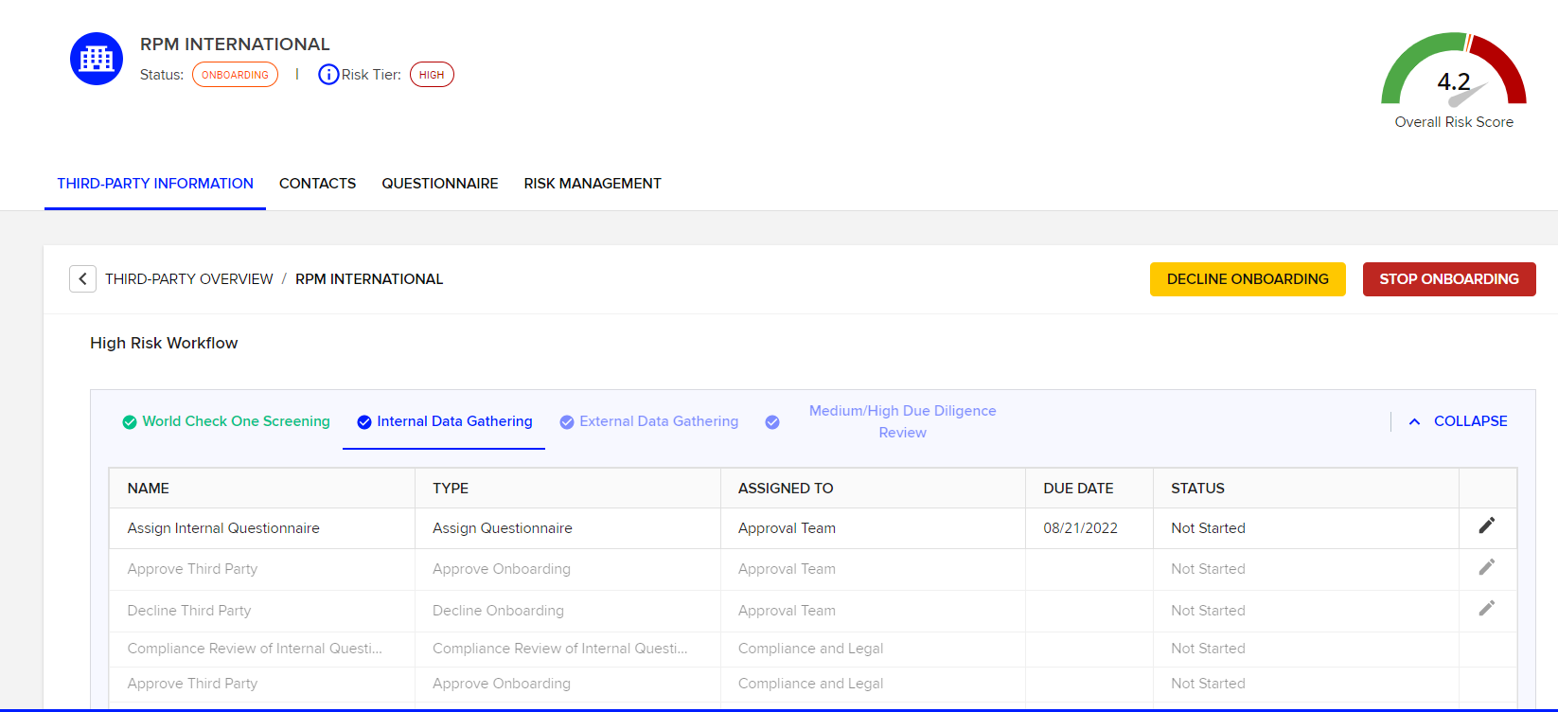
Przypisywanie kwestionariuszy
Jak widać na poniższym zrzucie ekranu, po zakończeniu wszystkich działań w Etapie 1 karta zmieni kolor na zielony, a następna karta stanie się dostępna. Pierwszym działaniem, które należy wykonać na Etapie 2 Przepływu Pracy, jest przypisanie przez Zespół akceptujący kwestionariusza innemu Użytkownikowi w organizacji, zwykle członkowi Zespołu Adaptacyjnego.

Slide 49
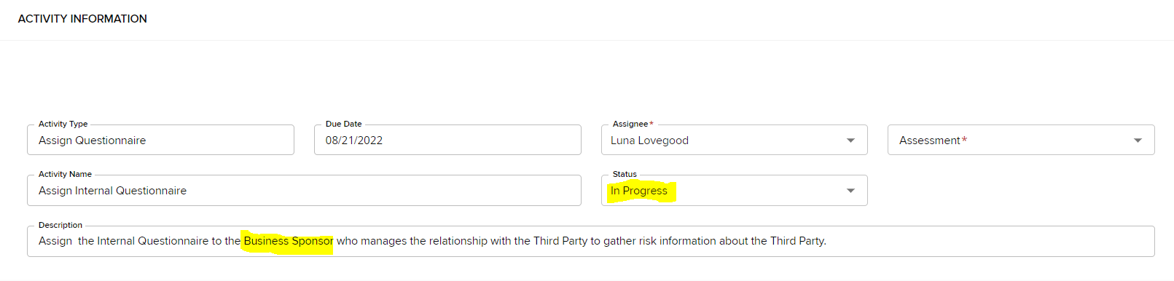
Przypisywanie kwestionariuszy
Najpierw kliknij „Przypisz kwestionariusz” w ramach działania i wybierz w polu Osoba przypisana imię i nazwisko członka zespołu zatwierdzającego, który wykonuje działanie (tj. kto przydzieli kwestionariusz) i zmień status na „W toku”, a następnie przewiń do dołu strony i kliknij ZAPISZ.
Oznacza to, że możesz przypisać do każdego, kto jest użytkownikiem w systemie i ma możliwość uzupełnienia informacji w kwestionariuszu wewnętrznym

Slide 50
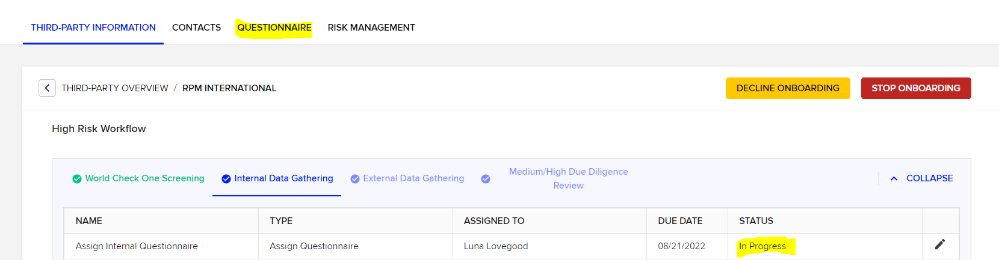
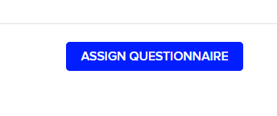
Przypisywanie kwestionariuszy
Teraz możesz zobaczyć, że status działania zmienił się na W toku.
Następnie należy przejść do zakładki KWESTIONARIUSZ, jak zaznaczono na zrzucie ekranu poniżej...
Następnie kliknij przycisk z napisem

Slide 51
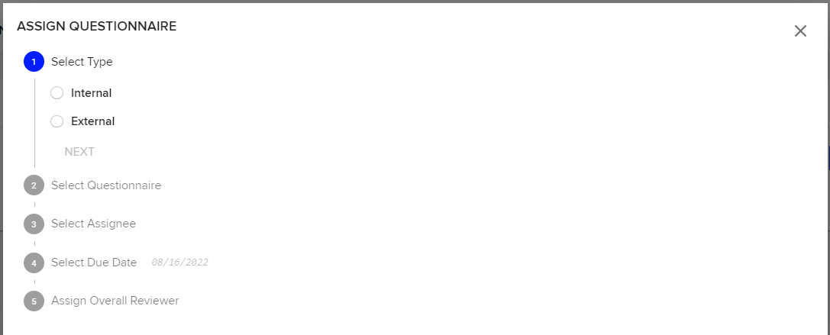
Przypisywanie kwestionariuszy
Pojawi się wyskakujące okienko, jak pokazano na poniższym zrzucie ekranu. Aby przypisać kwestionariusz wewnętrzny do użytkownika, należy wykonać następujące czynności.
Przypisanym może być każdy Użytkownik, który najlepiej wypełni Informacje wymagane w Kwestionariuszu wewnętrznym
Wybierz siebie lub pozostaw puste, jeśli chcesz mieć możliwość sprawdzenia przez dowolną osobę z zespołu akceptującego

Slide 52
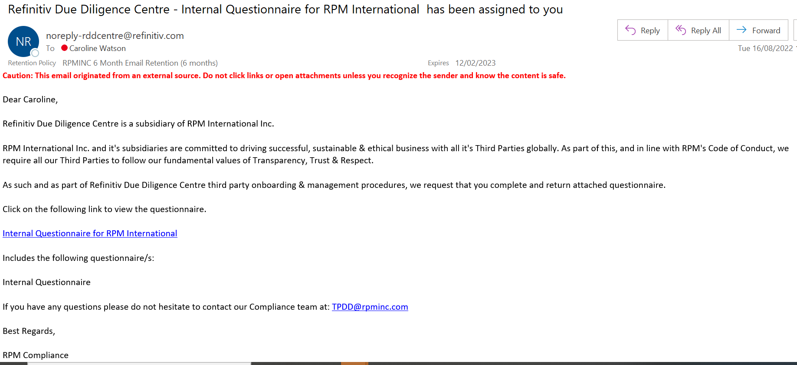
Przypisywanie kwestionariuszy
Po przypisaniu Kwestionariusza wewnętrznego osoba przypisana otrzyma wiadomość e-mail z informacją, że przydzielono jej kwestionariusz do wypełnienia.

Slide 53
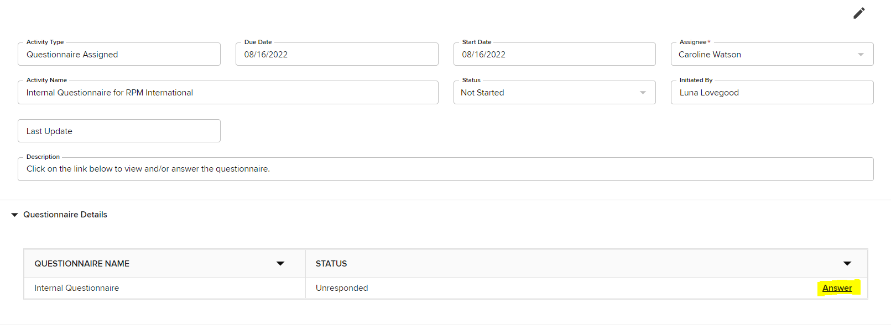
Przypisywanie kwestionariuszy
Wypełnianie kwestionariusza wewnętrznego
Użytkownik, któremu przydzielono kwestionariusz, może kliknąć łącze w wiadomości e-mail lub zalogować się i przejrzeć Przypisane działania na stronie głównej, które mają zostać przeniesione do działania związanego z kwestionariuszem.
Jak zaznaczono na powyższym zrzucie ekranu, kliknij „Odpowiedź”, aby rozpocząć odpowiadanie na pytania kwestionariusza wewnętrznego.

Slide 54

Przypisywanie kwestionariuszy
Kwestionariusz wewnętrzny można wypełnić na ekranie, ale można go również wyeksportować do pliku PDF, jeśli wymagana jest kopia papierowa (należy jednak pamiętać, że kwestionariusz należy wypełnić w systemie).
Niektóre pytania w kwestionariuszu wewnętrznym są oceniane w celu uzyskania łącznego wyniku oceny ryzyka dla strony trzeciej.
Nie wszystkie pytania są obowiązkowe, kwestionariusz poinformuje Cię, na które pytania należy odpowiedzieć.
Na większość pytań można odpowiedzieć za pomocą rozwijanego menu, a w kwestionariuszu istnieje logika pomijania w oparciu o udzielone odpowiedzi.
Wskazówki i wskazówki dotyczące wypełniania Kwestionariusza wewnętrznego znajdują się na następujących stronach:

Slide 55
Przypisywanie kwestionariuszy
Wypełnianie kwestionariusza wewnętrznego (IQ):
Pierwsze kilka pytań dotyczy ogólnych informacji o stronie trzeciej, w tym nazwy i lokalizacji strony trzeciej
Następne pytanie dotyczy krajów, w których spodziewamy się transakcji ze stroną trzecią. Jest to pytanie z wieloma odpowiedziami, więc jeśli spodziewamy się otrzymywać, wysyłać lub transportować towary przez więcej niż jeden kraj, możemy to tutaj wymienić.
Następnie IQ zadaje pytanie dotyczące wielkości przychodów podmiotu zewnętrznego (spółka zależna RPM) z menu rozwijanym, aby wybrać odpowiedź. Powodem tego pytania jest to, że profil ryzyka dużej organizacji będzie inny niż profil ryzyka mniejszej organizacji. W związku z tym podana odpowiedź umożliwi automatyczną korektę punktacji niektórych pytań zgodnie z rozmiarem podmiotu.
IQ pyta o całkowitą oczekiwaną roczną wartość transakcyjną ze stroną trzecią w celu oceny „wielkości” / istotności relacji
Następny zestaw pytań wymaga informacji o osobie, która ukończyła IQ

Slide 56
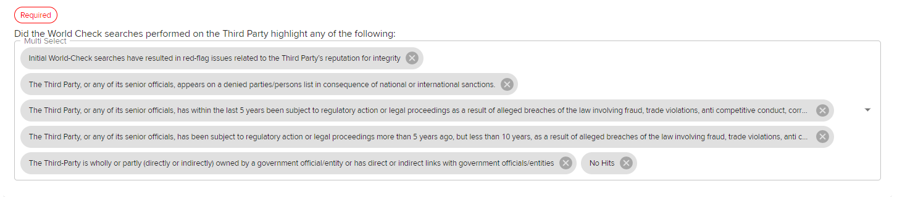
Przypisywanie kwestionariuszy
Wypełnianie kwestionariusza wewnętrznego (IQ):
IQ pyta o typ towaru lub rodzaj strony trzeciej. W ten sam sposób, w jaki analityk ryzyka wykorzystuje typ strony trzeciej do określenia początkowego wyniku ryzyka, rodzaj strony trzeciej zostanie również uwzględniony w ogólnym wyniku ryzyka w IQ.
Definicje typów stron trzecich można znaleźć na stronie 11 niniejszego podręcznika szkoleniowego.
IQ pyta również o wszelkie informacje, które mogły być obecne w wynikach wyszukiwania World-Check (jeśli istnieją). Można wybrać więcej niż jedną odpowiedź, poniższy zrzut ekranu pokazuje wszystkie możliwe odpowiedzi na pytanie:

Slide 57
Przypisywanie kwestionariuszy
Następnie IQ zadaje serię pytań obejmujących kluczowe tematy, takie jak:
Konflikty interesów
Stowarzyszenie rządowe
Kwestie handlowe, w tym metody płatności
Konkretne pytania dotyczące ewentualnych czerwonych flag, w tym handlu, korupcji i czerwonej flagi handlowej.
Nie oczekuje się, aby osoba wypełniająca kwestionariusz była w stanie odpowiedzieć na wszystkie pytania jednocześnie. Z tego powodu może być łatwiej wyeksportować jako plik PDF, aby podczas gromadzenia informacji przekazać kopię wszystkich pytań. Można również zapisać kwestionariusz jako wersję roboczą, przewijając do dołu ekranu w IQ.
Po zakończeniu IQ kliknij WYŚLIJ u dołu strony.
Zespół zatwierdzający otrzyma powiadomienie e-mailem, aby poinformować go, że IQ jest gotowy do przeglądu. Przykład wiadomości e-mail znajduje się na następnej stronie...

Slide 58
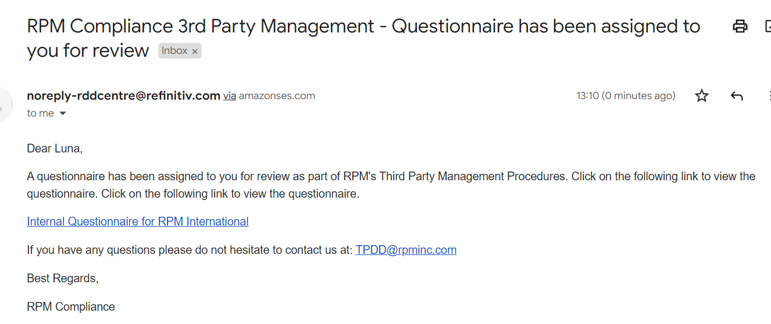
Przypisywanie kwestionariuszy
Użytkownik zespołu akceptującego może kliknąć łącze w wiadomości e-mail lub zalogować się do systemu, a na Stronie głównej kliknąć Pozycje do przejrzenia (upewnij się, że w menu rozwijanym na ekranie zmienisz aktywność na Kwestionariusz lub nie będziesz w stanie zobaczyć, co jest wymagane do przejrzenia), aby uzyskać dostęp do Kwestionariusza wewnętrznego.

Slide 59
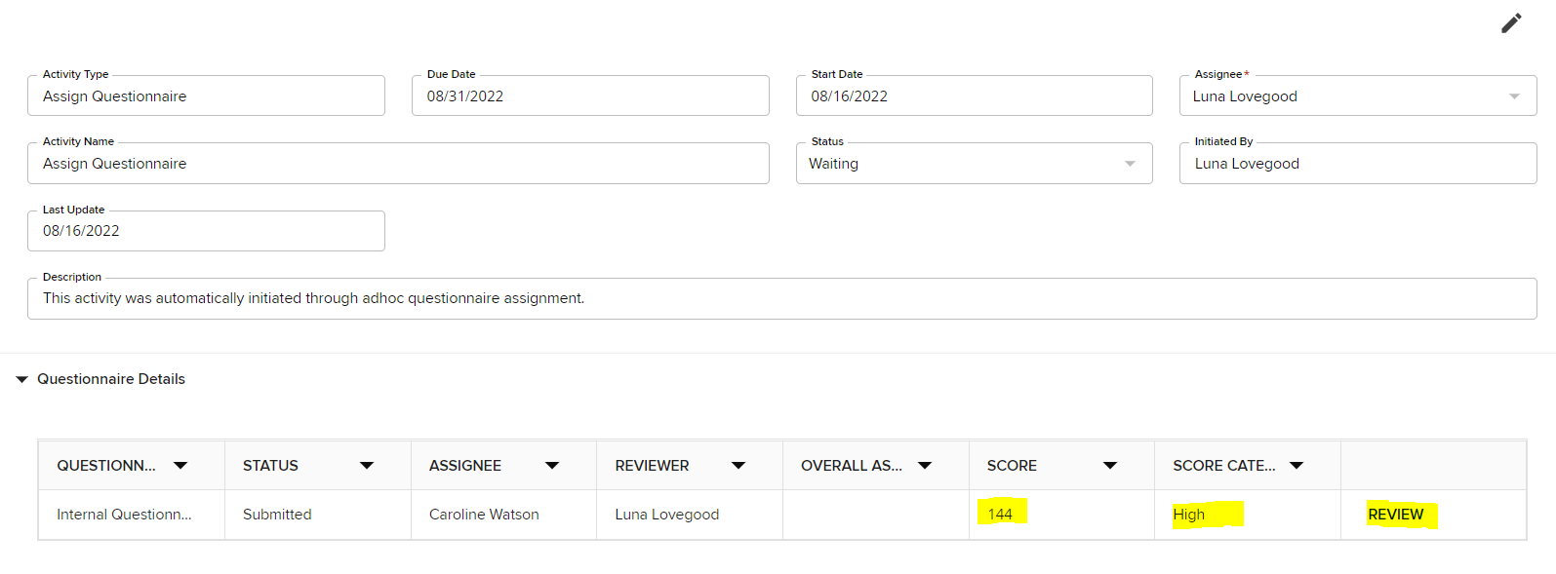
Przypisywanie kwestionariuszy
Przeglądanie wewnętrznego kwestionariusza
Wypełniony przez zespół ZATWIERDZAJĄCY
Gdy użytkownik zespołu akceptującego uzyska dostęp do pozycji do przeglądu, będzie mógł zobaczyć łączny wynik IQ i kategorię ryzyka. W tym miejscu będą mogli również kliknąć przycisk Przejrzyj, aby przejść do kwestionariusza i przejrzeć go szczegółowo.

Slide 60
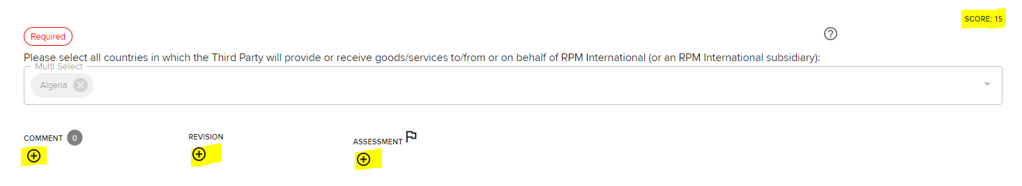
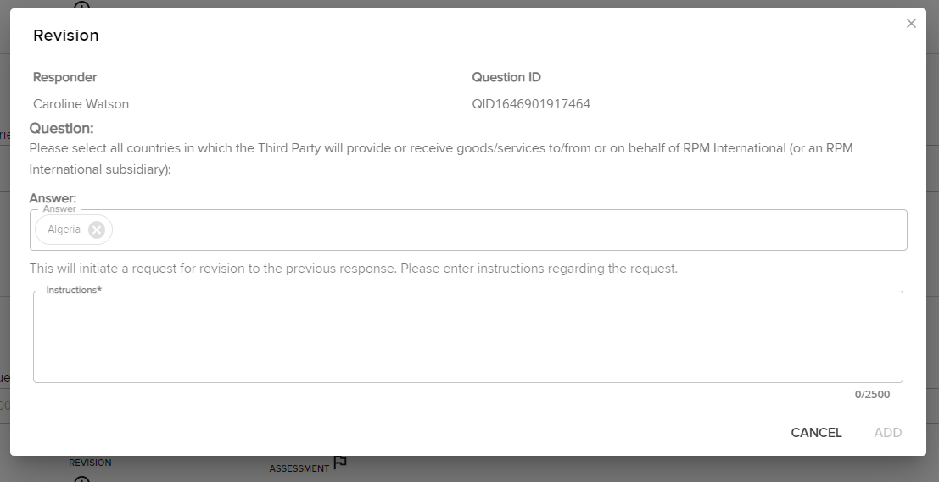
Przypisywanie kwestionariuszy
W przypadku każdego pytania, na które udzielono odpowiedzi w IQ, osoba oceniająca może zobaczyć punktację przyznawaną każdej odpowiedzi i ma możliwość dodania komentarzy, zażądania zmian w odpowiedziach lub dokonania ocen. Jeśli klikniesz opcję Wersja, pojawi się poniższe wyskakujące okienko, w którym można wprowadzić wersję, której należy dokonać.

Slide 61
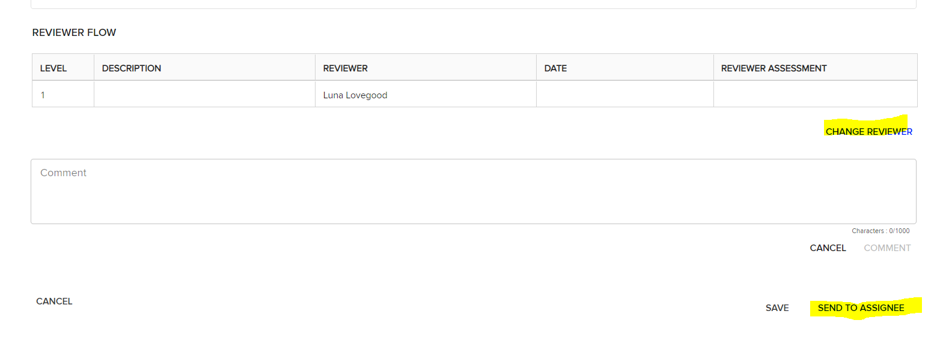
Przypisywanie kwestionariuszy
U podstawy IQ weryfikator może poszukać zmiany weryfikatora, jeśli chce, aby informacje zostały dwukrotnie sprawdzone, a także może odesłać do Cesjonariusza po tym, jak wszystkie wnioski o zmiany, komentarze itp. zostaną złożone przez weryfikatora.

Slide 62
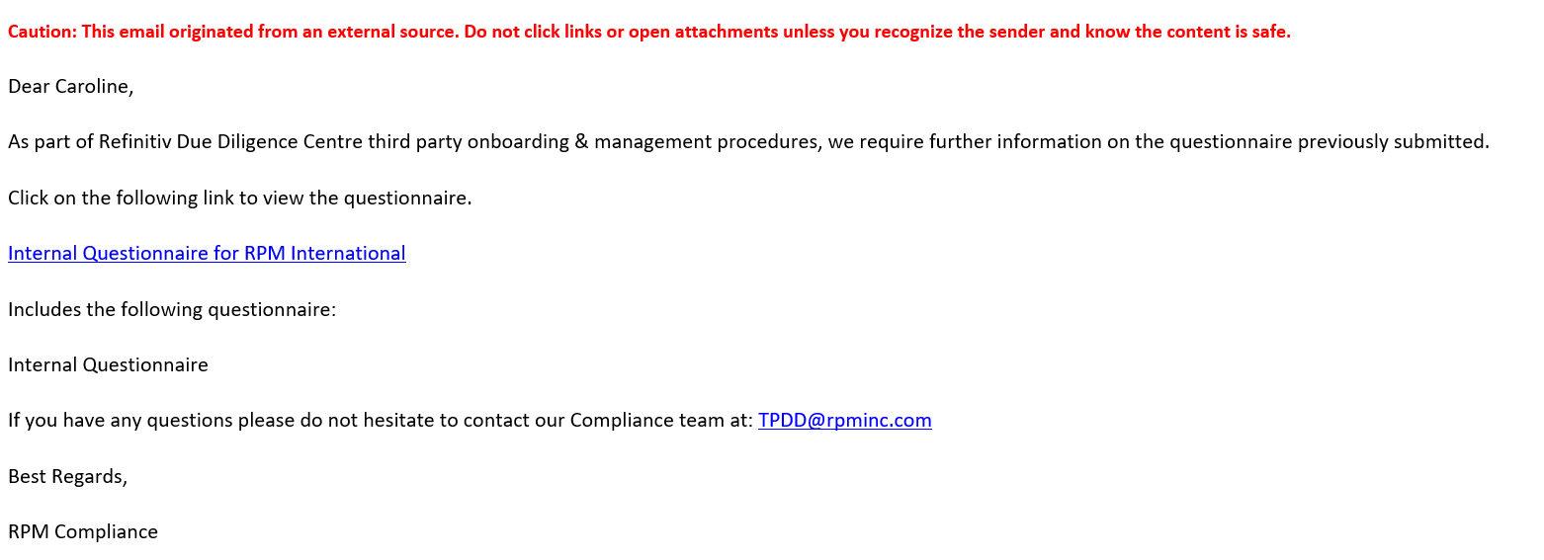
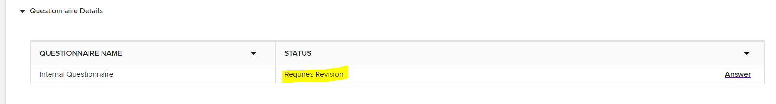
Przypisywanie kwestionariuszy
Osoba wyznaczona, która wypełniła kwestionariusz, aby poinformować ją o dodatkowych informacjach/zmianach, jest wymagana. Poniżej znajduje się przykład:
Kliknięcie łącza spowoduje przejście użytkownika do kwestionariusza, w którym będzie można ponownie przejrzeć odpowiedzi:

Slide 63
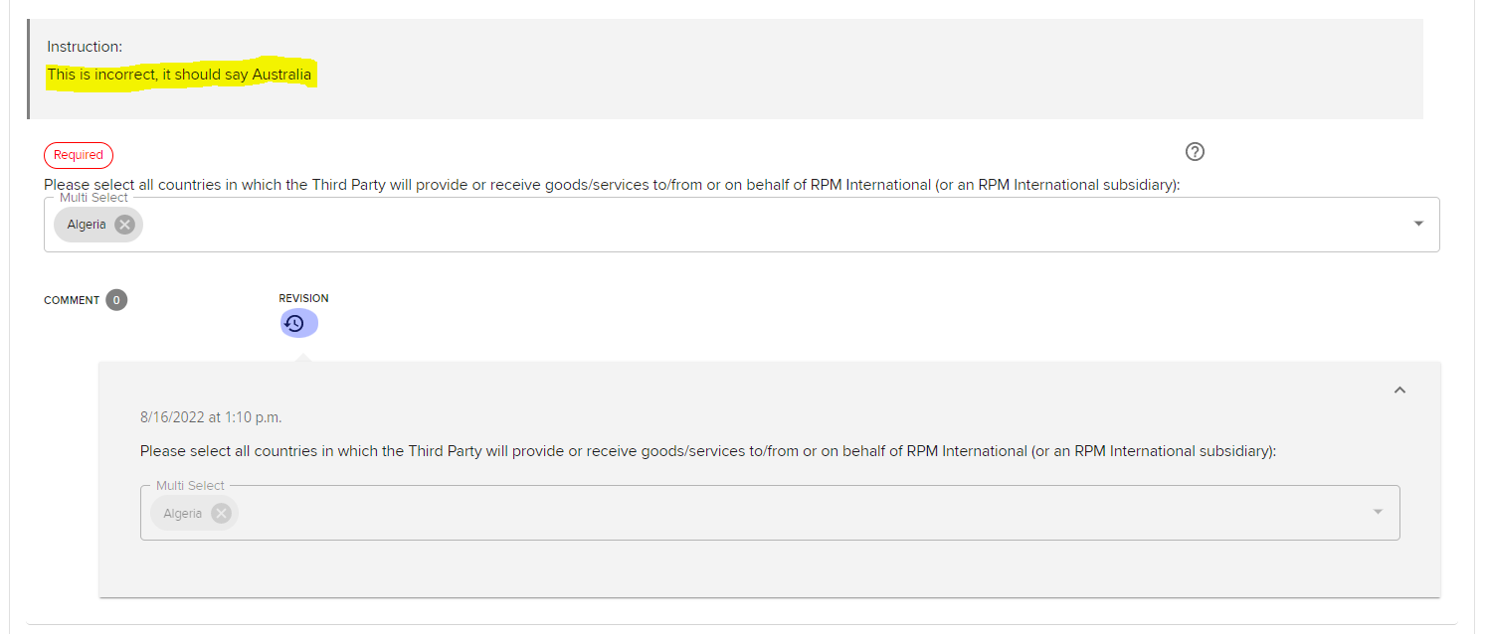
Przypisywanie kwestionariuszy
Użytkownik wypełniający kwestionariusz może następnie przewinąć IQ, a następnie zobaczyć, gdzie recenzent zostawił mu instrukcję dotyczącą tego, w jaki sposób kwestionariusz wymaga zmiany. Może wprowadzić zmiany i ponownie przesłać do przeglądu.

Slide 64
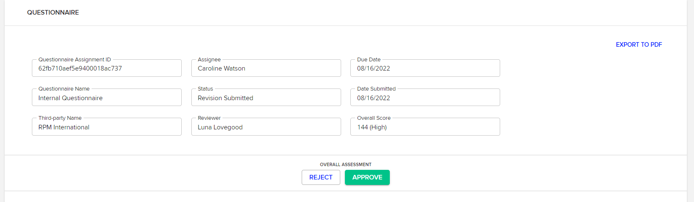
Przypisywanie kwestionariuszy
Po wprowadzeniu wszystkich poprawek (jeśli dotyczy) do Kwestionariusza wewnętrznego, może on zostać zatwierdzony przez weryfikatora. Weryfikator uzyska dostęp do przesłanego kwestionariusza w taki sam sposób, jak przy pierwszym przesłaniu, za pośrednictwem łącza w wiadomości e-mail lub w sekcji Pozycje do przejrzenia na stronie głównej. W górnym punkcie kwestionariusza osoba oceniająca może ODRZUCIĆ (co oznacza, że będzie musiała wypełnić kwestionariusz ponownie) lub ZATWIERDZIĆ kwestionariusz. (Uwaga: zatwierdzenie polega wyłącznie na zatwierdzeniu wypełnionego kwestionariusza – nie jest to zatwierdzenie osoby trzeciej do wdrożenia).
Po zakończeniu tego procesu osoba weryfikująca może powrócić do działania w sekcji Wewnętrzne gromadzenie danych w przepływie pracy i zaktualizować ocenę w ćwiczeniu Wyniki kwestionariusza wewnętrznego.

Slide 65
Przypisywanie kwestionariuszy
Opcje oceny dla kwestionariuszy wewnętrznych zależą od łącznego wyniku kwestionariusza wewnętrznego, w następujący sposób:
IQ oceniło niskie ryzyko – zatwierdzenie strony trzeciej
IQ oceniło średnie ryzyko – zatwierdzenie strony trzeciej
IQ oceniło średnie ryzyko – poproś o weryfikację zgodności
IQ oceniło wysokie ryzyko – wymaga przeglądu zgodności
Odrzuć stronę trzecią
Przypisz kwestionariusz zewnętrzny
W przypadku ocen średniego ryzyka lokalny zespół może zdecydować, czy zatwierdzić, czy wysłać do zespołu ds. zgodności. W przypadku wyników wysokiego ryzyka przegląd zgodności jest obowiązkowy lub może on wydać zewnętrzny kwestionariusz
Zespół ds. zgodności po weryfikacji ma możliwość zatwierdzenia lub odrzucenia strony trzeciej lub poproszenia o wypełnienie kwestionariusza zewnętrznego.
Lokalny zespół zatwierdzający może zdecydować o odrzuceniu podmiotu zewnętrznego, jeśli uzyskał wysoki wynik ryzyka w IQ i zdecydował się nie przeprowadzać z nim transakcji, lub może zdecydować, że chce zebrać jeszcze więcej informacji o stronie trzeciej, w którym to przypadku wybrałby opcję Przypisz zewnętrzną ocenę kwestionariusza.
Zostanie to omówione na kilku następnych stronach...

Slide 66
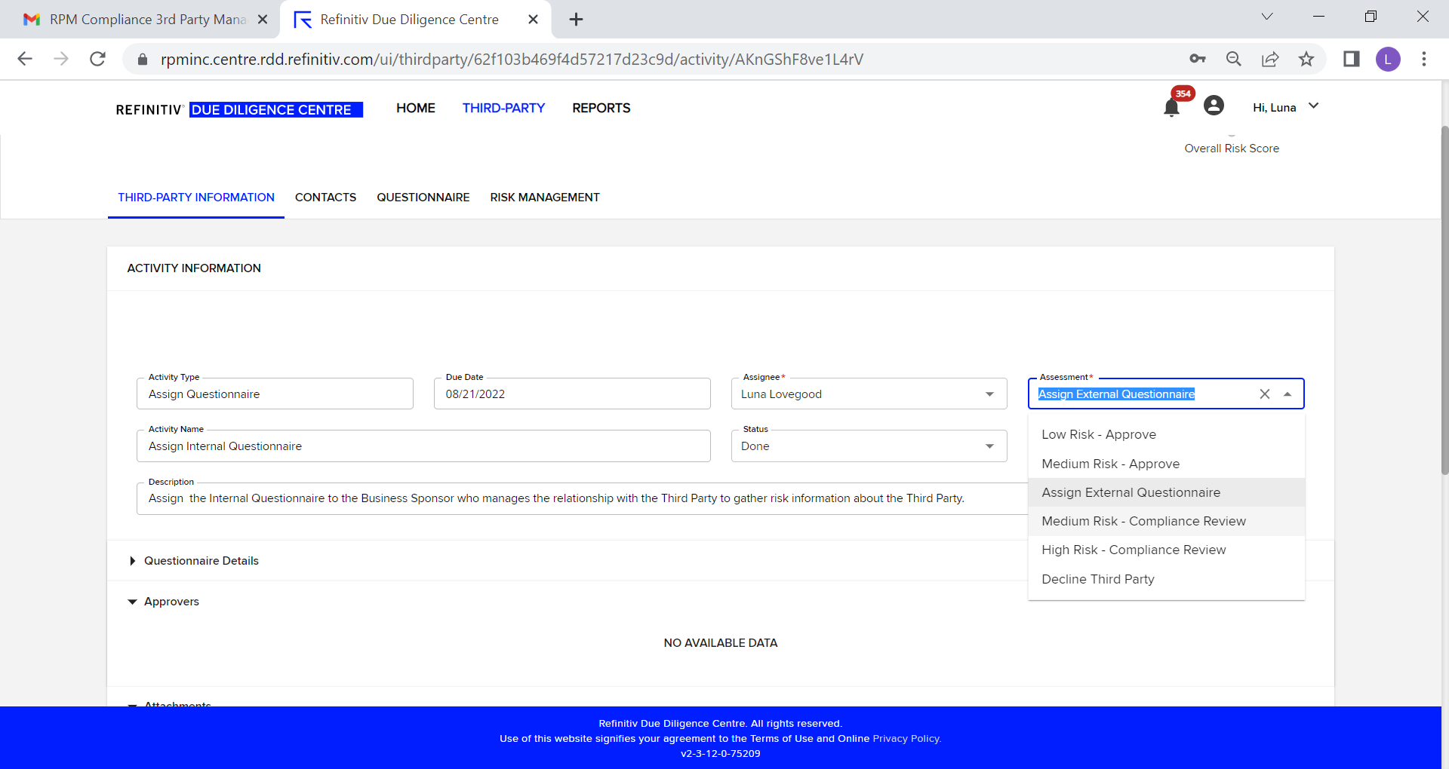
Przypisywanie kwestionariuszy
Poniżej znajduje się zrzut ekranu przedstawiający oceny dostępne dla wyników kwestionariusza wewnętrznego...

Slide 67
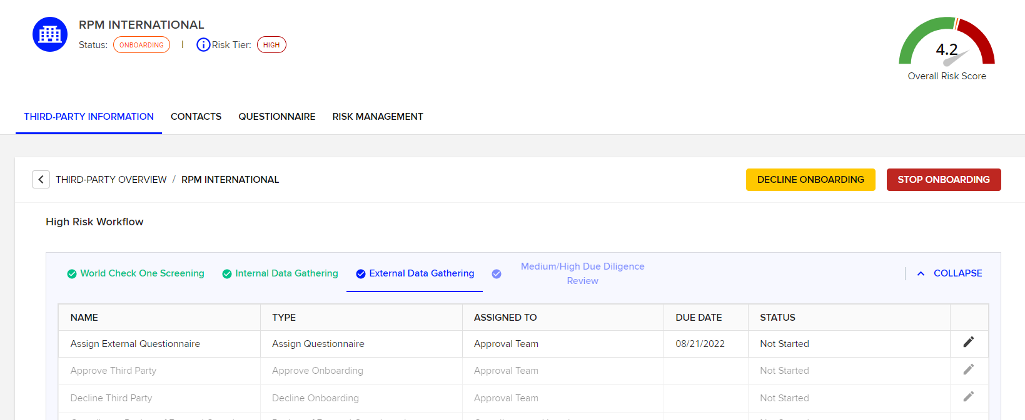
Przypisywanie kwestionariuszy
Etap 5: Zewnętrzne gromadzenie danych
Po wybraniu przez zespół zatwierdzający opcji Przypisz kwestionariusz zewnętrzny na stronie Ocena (patrz poprzednia strona) aktywuje się zakładka Zbieranie danych zewnętrznych (Etap 3) przepływu pracy.
Jak widać, zarówno karty World Check Screening, jak i Internal Data Gathering Tabs mają kolor zielony, aby pokazać, że wszystkie działania zostały wykonane.
Podobnie jak w przypadku Kwestionariusza wewnętrznego, pierwszą czynnością, którą należy wykonać, jest Przypisanie Kwestionariusza zewnętrznego.

Slide 68


Przypisywanie kwestionariuszy
Podobnie jak w przypadku Kwestionariusza wewnętrznego, kliknij działanie Przypisz kwestionariusz zewnętrzny i zmień status na W toku i kliknij ZAPISZ, pamiętając o przypisaniu siebie jako właściciela Aktywności.
Zanim będzie można przypisać/wysłać kwestionariusz zewnętrzny do kontaktu zewnętrznego, należy upewnić się, że w systemie zapisano prawidłowy kontakt/powiązaną stronę oraz że są one „Włączone jako użytkownik” (patrz następna strona)
Na karcie Kontakt wybierz opcję DODAJ POWIĄZANĄ STRONĘ

Slide 69


Przypisywanie kwestionariuszy
Uzupełnij dane kontaktowe, upewniając się, że podano prawidłowy adres e-mail i że zaznaczono pole wyboru „Włączone jako użytkownik”
W obszarze Przypisz kwestionariusz zewnętrzny przewiń do dołu i wybierz opcję Przypisz kwestionariusz.

Slide 70

Przypisywanie kwestionariuszy
Wykonaj kroki w oknie podręcznym, a w przypadku kroku 3, jak podświetlono poniżej, dodany kontakt powinien być możliwy do wyszukania.
Po wykonaniu tych kroków odbiorca otrzyma wiadomość e-mail z prośbą o wypełnienie kwestionariusza zewnętrznego

Slide 71

Przypisywanie kwestionariuszy
Zewnętrzna strona trzecia otrzyma od RDDC prośbę o ustawienie hasła i wiadomość e-mail z zaproszeniem do wypełnienia kwestionariusza zewnętrznego. Kopia tej wiadomości e-mail znajduje się poniżej:
Ponieważ ta wiadomość e-mail jest szablonem dla RPM, zalecamy skontaktowanie się ze stronami trzecimi, aby poinformować je, że otrzymają zaproszenie.

Slide 72

Przypisywanie kwestionariuszy
Gdy podmiot zewnętrzny zaloguje się, będzie miał ekran główny podobny do konfiguracji użytkownika wewnętrznego:
Po wypełnieniu Kwestionariusza zewnętrznego przez podmiot zewnętrzny użytkownik zespołu akceptującego, który przydzielił kwestionariusz, otrzyma powiadomienie e-mail z informacją o jego wypełnieniu, a jego kopia zostanie umieszczona na następnej stronie...

Slide 73

Przypisywanie kwestionariuszy
Proces weryfikacji kwestionariuszy zewnętrznych jest dokładnie taki sam, jak w przypadku kwestionariuszy wewnętrznych. Informacje na temat sposobu wypełniania kwestionariuszy zewnętrznych znajdują się na poprzednich stronach.

Slide 74


Przypisz kwestionariusze
Klikając łącze w wiadomości e-mail lub logując się do systemu i przechodząc do działania, weryfikator może przejrzeć wyniki Kwestionariusza zewnętrznego.
Po sprawdzeniu Kwestionariusza i wprowadzeniu wszelkich uwag lub poprawek (instrukcje znajdują się w Kwestionariuszu wewnętrznym), kwestionariusz może zostać zatwierdzony lub odrzucony.

Slide 75

Przypisywanie kwestionariuszy
Weryfikator może następnie powrócić do Aktywności i zmienić status na Gotowe i wybrać odpowiednią ocenę dla Kwestionariusza zewnętrznego.

Slide 76
Przypisywanie kwestionariuszy
Przeglądanie kwestionariuszy zewnętrznych ciąg dalszy:
Podobnie jak w przypadku kwestionariuszy wewnętrznych, oceny w ramach działania są oparte na wyniku oceny ryzyka w kwestionariuszu zewnętrznym. W przykładzie zrzutu ekranu na poprzedniej stronie ryzyko było wysokie z wynikiem 80.
W skrajnych przypadkach, w których podmiot zewnętrzny jest uważany za osobę wysokiego ryzyka, można poprosić o rozszerzone raporty z analizy due diligence za dodatkową opłatą. Należy to zrobić za pośrednictwem Zespołu ds. zgodności RPM.

Slide 77

Proces przeglądu aktualizacji World Check
Gdy strona trzecia ma aktualizację istniejącego dopasowania World Check lub istnieje możliwość nowego dopasowania, LSEG powiadamia o tych aktualizacjach osobę oznaczoną jako odpowiedzialna strona.
Po wprowadzeniu tych aktualizacji będzie można je zlokalizować na karcie Pozycje do przejrzenia, a następnie w menu rozwijanym w obszarze Skrining, jak pokazano poniżej.

Slide 78

Proces przeglądu aktualizacji World Check
Kliknięcie strony trzeciej przeniesie Cię bezpośrednio do rekordu World Check w celu przejrzenia.
Jeśli aktualizacja jest możliwym nowym dopasowaniem, musisz ustalić, czy jest to ta sama firma co strona trzecia i oznaczyć typ rozwiązania zgodnie z.
Po zakończeniu oznaczysz niebieski przycisk Przegląd, jak pokazano poniżej

Slide 79

Proces przeglądu aktualizacji World Check
Jeśli nowy element World Check jest pozytywny, należy go skierować do zespołu zatwierdzającego w celu sprawdzenia, czy występują problemy z sygnałami ostrzegawczymi, które uniemożliwiłyby nam prowadzenie interesów z tą stroną trzecią.
Aby wysłać go do zespołu zatwierdzającego do weryfikacji, kliknij niebieski przycisk Dodaj recenzenta podświetlony poniżej.

Slide 80

Proces przeglądu aktualizacji World Check
Następnie LSEG otworzy poniższe pole w celu przekierowania. Wybierz grupę użytkowników, wybierz zespół zatwierdzający w polu Weryfikatorzy, wybierz termin i kliknij Utwórz działanie ad hoc.
Osoba trzecia zostanie następnie przekazana członkom zespołu akceptującego do weryfikacji.

Slide 81

Proces przeglądu aktualizacji World Check
Zespół akceptujący będzie miał następnie stronę trzecią w zakładce Pozycje do przejrzenia, aby mogła ją przejrzeć i upewnić się, że chce kontynuować współpracę ze stroną trzecią.
W przypadku zatwierdzenia po prostu nacisną przycisk przeglądu podczas weryfikacji World Check i będą kontynuować jak zawsze.
W przypadku zauważenia jakichkolwiek problemów z sygnałami ostrzegawczymi, które prowadzą nas do zaprzestania działalności biznesowej, należy odłączyć podmiot zewnętrzny od współpracy, a następnie odrzucić podmiot zewnętrzny.

Slide 82

Proces przeglądu aktualizacji World Check
Jeśli trafienie World Check zostało wcześniej oznaczone jako pozytywne dopasowanie i pojawiły się nowe dane w zakładce Dalsze informacje World Check, należy je również skierować do zespołu zatwierdzającego w celu ich weryfikacji, jak powyżej.

Slide 83

Proces przeglądu aktualizacji World Check
Jeśli nowe trafienia World Check nie są zgodne lub nie ma nowych odpowiednich danych w zakładce Dalsze informacje, odpowiedzialna strona może po prostu nacisnąć przycisk Przejrzyj, aby wykonać zadanie bez konieczności dalszego przeglądu.
*Należy pamiętać, że w dowolnym momencie członkowie zespołu ds. zatwierdzania mogą utworzyć kolejną Aktywność ad hoc i dodać kolejny poziom weryfikacji i wysłać do działu ds. zgodności i działu prawnego w RPM w celu uzyskania pomocy.

Slide 84

Odnowienia
Przeglądanie odnowień:
Na podstawie poziomu ryzyka wszystkie osoby trzecie po wdrożeniu otrzymują datę odnowienia. Gdy data odnowienia upłynie, wszyscy członkowie zespołu wdrażającego dla oddziału tej strony trzeciej otrzymają zadanie do wykonania na ekranie głównym w LSEG.

Slide 85

Odnowienia
Przeglądanie odnowień:
Aby zakończyć proces odnowienia, zespół ds. wdrażania pracowników kliknie podaną nazwę strony trzeciej, która otworzy stronę trzecią.
W tym momencie powinni oni przejrzeć treść strony trzeciej, w tym adres i kwotę przychodów, aby potwierdzić, że są one nadal dokładne, wraz z przeglądem danych World Check/Media Check.
Aby sprawdzić World Check/Media Check, należy kliknąć kartę screening u góry.
Jeśli
Poszukują albo zupełnie nowego meczu, albo nowych informacji w wcześniej oznaczonym meczu.

Slide 86

Odnowienia
Przeglądanie odnowień:
Po zakończeniu przeglądu sekcji Szczegóły i kontroli World Check/Media Check mogą rozpocząć proces odnawiania, klikając przycisk Odnów.

Slide 87

Odnowienia
Przeglądanie odnowień:
Po kliknięciu przycisku Odnów otworzy się proces odnawiania, jak pokazano poniżej. Jest to bardzo podobne do procesu wdrażania.

Slide 88
Odnowienia
Przeglądanie odnowień:
W tym miejscu klikną ikonę ołówka, aby zakończyć pierwszy etap przepływu pracy.

Slide 89
Odnowienia
Przeglądanie odnowień:
Pierwszym krokiem jest ukończenie oceny. W przypadku procesu odnowienia opcje oceny są następujące:
Niskie ryzyko bez trafień
Średnie ryzyko bez trafień
Wysokie ryzyko bez trafień
Możliwa zmiana statusu ^{strony} trzeciej
Odrzuć stronę trzecią
To nieco różni się od procesu wdrażania. Jeśli nie ma NOWYCH danych w World Check/Media Check lub istotnej zmiany statusu, która musiałaby przejść do zespołu zatwierdzającego, zespół ds. wdrażania wybierze jedną z trzech pierwszych opcji, aby dopasować poziom ryzyka strony trzeciej.
Jeśli nastąpi nowa kontrola World Check/Media Check lub zmiana statusu, wybierze on opcję Możliwa zmiana statusu strony ^{trzeciej}, która następnie zostanie przekazana członkowi zespołu zatwierdzającego w celu weryfikacji i zakończenia procesu odnowienia.
A jeśli nie prowadzimy już interesów z podmiotem zewnętrznym, zawsze mamy możliwość Odrzucenia podmiotu zewnętrznego w celu jego wyłączenia.

Slide 90


Odnowienia
Przeglądanie odnowień:
Po wybraniu oceny poniżej:
Oznaczy status Gotowe i wciśnie Zapisz na dole strony

Slide 91


Odnowienia
Przeglądanie odnowień:
Spowoduje to otwarcie drugiego etapu przepływu pracy, w którym będą musieli nacisnąć ikonę ołówka, aby go otworzyć.
Oznaczy status jako Gotowe, który zatwierdzi stronę trzecią do wdrożenia.

Slide 92

Odnowienia
Przeglądanie odnowień:
Spowoduje to zakończenie przepływu pracy. Jak widać poniżej, status jest z powrotem na Wdrożono, a data odnowienia została zresetowana do następnego czasu odnowienia.

Slide 93

Odnowienia
Przeglądanie odnowień:
Jeśli nastąpiła NOWA kontrola World Check/Media Check lub zmiana statusu, a osoba ta ukończyła ocenę z możliwą zmianą statusu ^{strony trzeciej}, przeniosła się ona do zespołu zatwierdzającego w celu weryfikacji:
Będzie to następnie widoczne w przypisanych działaniach na stronie głównej zespołu zatwierdzającego.

Slide 94

Odnowienia
Przeglądanie odnowień:
Członek zespołu zatwierdzającego przejrzy sekcję Weryfikacja i szczegóły, aby dokonać ustalenia, aby mógł ukończyć ocenę. Aby zakończyć ocenę, należy kliknąć ikonę ołówka podświetloną poniżej:

Slide 95

Odnowienia
Przeglądanie odnowień:
Zespół zatwierdzający ma 4 opcje:
Zatwierdź stronę trzecią – co kończy proces odnowienia wdrożenia.
Kontynuuj wdrażanie – otwiera to przepływy pracy związane z kwestionariuszem
Weryfikacja zgodności strony trzeciej – wysyła do zespołu ds. zgodności
Odrzuć stronę trzecią
Kroki te są identyczne z procesem wdrażania, o którym mowa na stronie 40 niniejszego podręcznika.

Slide 96


Odnowienia
Przeglądanie odnowień:
W większości przypadków zespół zatwierdzający zatwierdza stronę trzecią, która otwiera ostatni etap przepływu pracy:
Oznaczą status Gotowe, aby zatwierdzić stronę trzecią do wdrożenia i kliknij Zapisz na dole strony:

Slide 97

Odnowienia
Przeglądanie odnowień:
W tym momencie strona trzecia została pomyślnie odnowiona, a jej status został przywrócony do statusu Wdrożono ze zaktualizowaną datą odnowienia.

Slide 98
Koniec szkolenia

